Slide 1
คำสอนพระศาสนจักรคาทอลิก ภาคที่สอง
การเฉลิมฉลองพระธรรมล้ำลึกของพระคริสตเจ้า
ตอนที่ 1
คุณพ่อเชษฐา ไชยเดช

Slide 2
บทนำ (CCC 1066-1075)
1. ทำไมต้องมีพิธีกรรม 2. พิธีกรรมหมายความว่าอย่างไร 3. พิธีกรรมในฐานะที่เป็นบ่อเกิดแห่งชีวิต
4. การอธิษฐานภาวนาและพิธีกรรม 5. การสอนคำสอนและพิธีกรรม
I. ระเบียบการเกี่ยวกับศีลศักดิ์สิทธิ์
บทที่ 1 พระธรรมล้ำลึกปัสกา ในช่วงเวลาของพระศาสนจักร (CCC 1077-1134)
1. พิธีกรรม – พระราชกิจของพระตรีเอกภาพ
2. พระธรรมล้ำลึกปัสกาในศีลศักดิ์สิทธิ์ของพระศาสนจักร
บทที่ 2 การประกอบพิธีศีลศักดิ์สิทธิ์ เฉลิมฉลองพระธรรมล้ำลึกปัสกา
(CCC 1135-1209)
ตอนที่หนึ่ง การประกอบพิธีกรรมของพระศาสนจักร
1. ใครประกอบพิธี 2. ประกอบพิธีอย่างไร 3. ประกอบพิธีเมื่อไร 4. ประกอบพิธีที่ไหน
ตอนที่สอง พิธีกรรมหลากหลาย – พระธรรมล้ำลึกหนึ่งเดียว

Slide 3
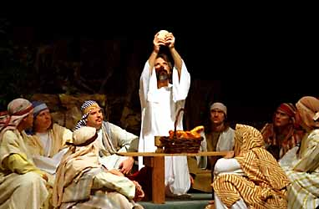
ความหมายของพิธีกรรม
พิธีกรรมจึงเรียกได้อย่างถูกต้องว่าเป็นการปฏิบัติหน้าที่สมณะของพระเยซูคริสตเจ้า ในพิธีกรรม มนุษย์ได้รับความศักดิ์สิทธิ์อาศัยเครื่องหมายที่ประสาทรับรู้แลเห็นได้ และบังเกิดผลตามความหมายเฉพาะของเครื่องหมายแต่ละประการ ในพิธีกรรม พระกายทิพย์ของพระเยซูคริสตเจ้า กล่าวคือ พระองค์ผู้ทรงเป็นศีรษะกับบรรดาคริสตชนผู้เป็นประหนึ่งส่วนต่างๆ ของพระวรกาย เป็นผู้ประกอบคารวกิจทางการร่วมกันของพระวรกายทั้งหมด (SC 7)

Slide 4
พิธีกรรม
1. เป็นการทำหน้าที่สงฆ์ของพระคริสตเจ้า
โดยพระสงฆ์เป็นผู้แทนของพระองค์
2. พิธีกรรมเป็นเรื่องของความศักดิ์สิทธิ์
3. โดยผ่านทางเครื่องหมายศักดิ์สิทธิ์ต่าง ๆ (ซึ่งบังเกิดผล)
4. พิธีกรรมเป็นคารวกิจทางการร่วมกันของพระกายทิตย์ของพระคริสตเจ้า (พระศาสนจักร)
ดังนั้น พิธีกรรมจึงเป็นคำภาวนาทางการของพระศาสนจักร เพื่อเทิดเกียรติพระเจ้า และเพื่อบันดาลความศักดิ์สิทธิ์แก่มนุษย์
และพิธีกรรมเป็นกิจการของพระและมนุษย์

Slide 5
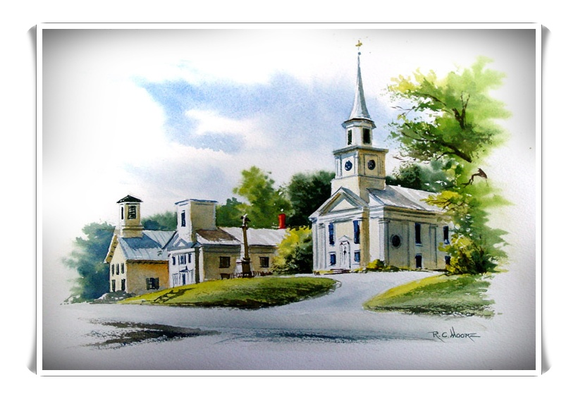
ความแตกต่างระหว่าง
พิธีกรรม (liturgy)
และพิธีการ (ceremony)

Slide 6
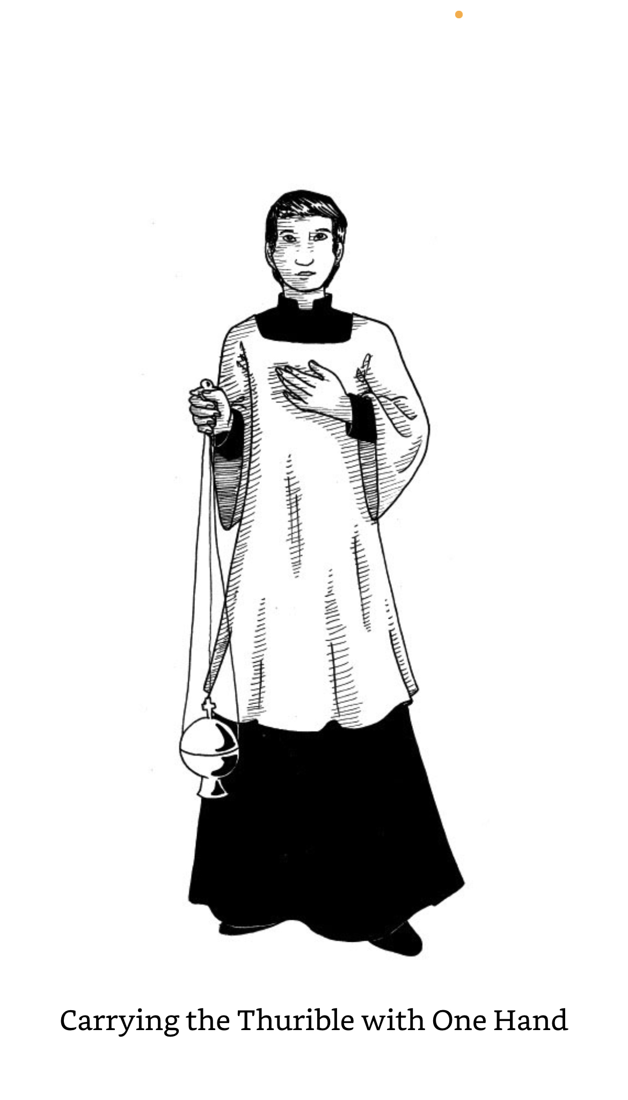
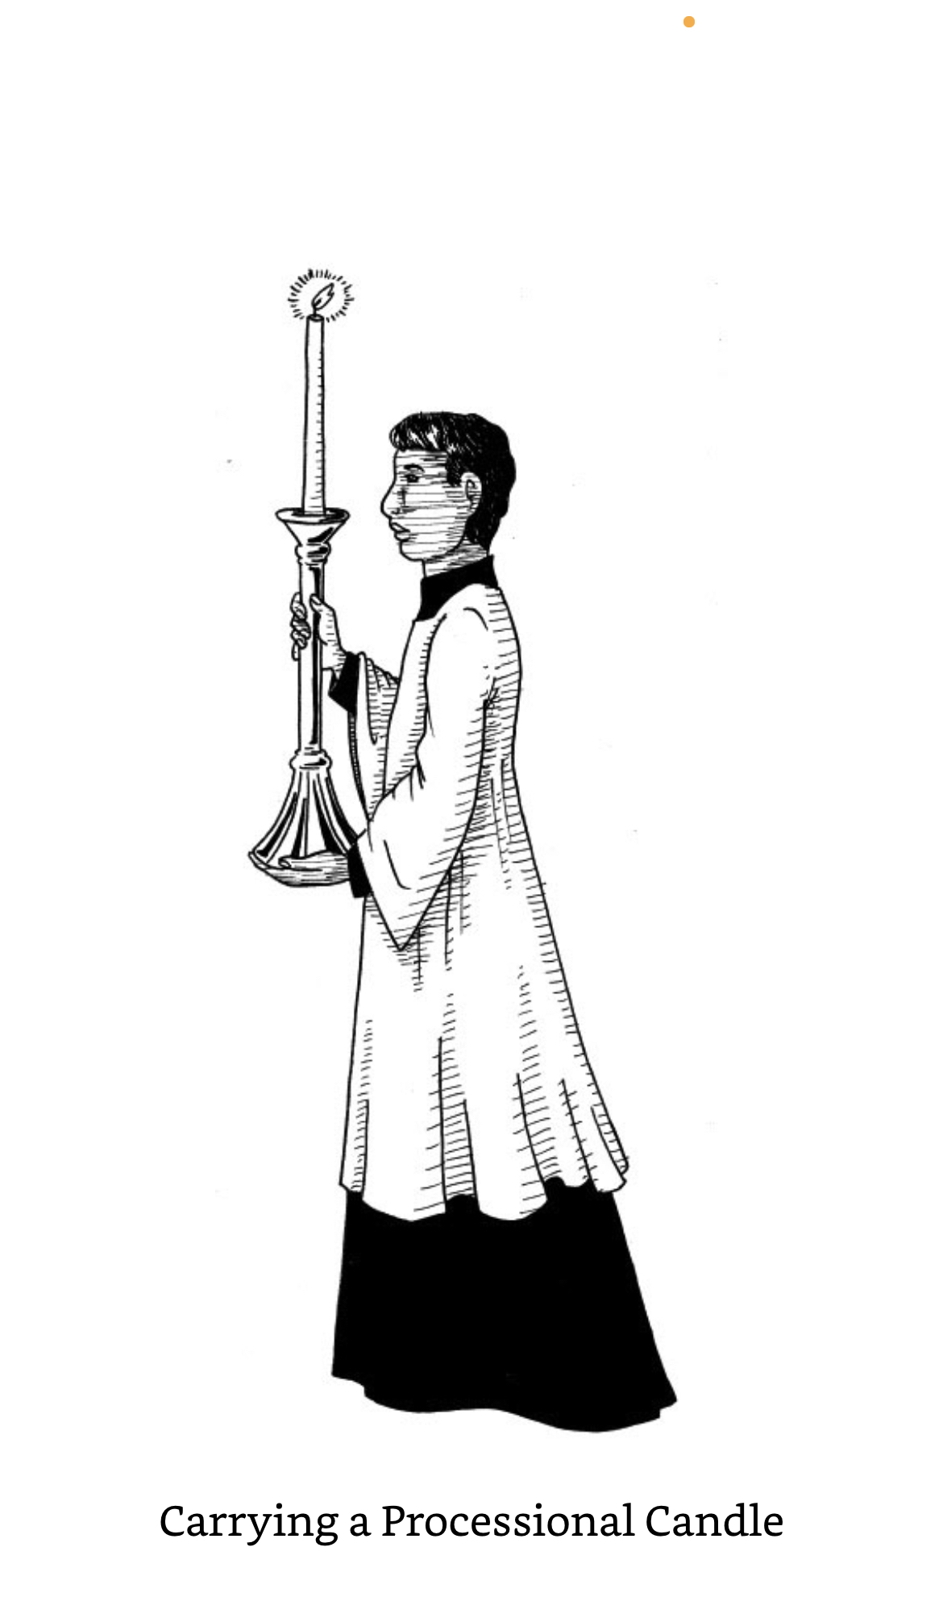
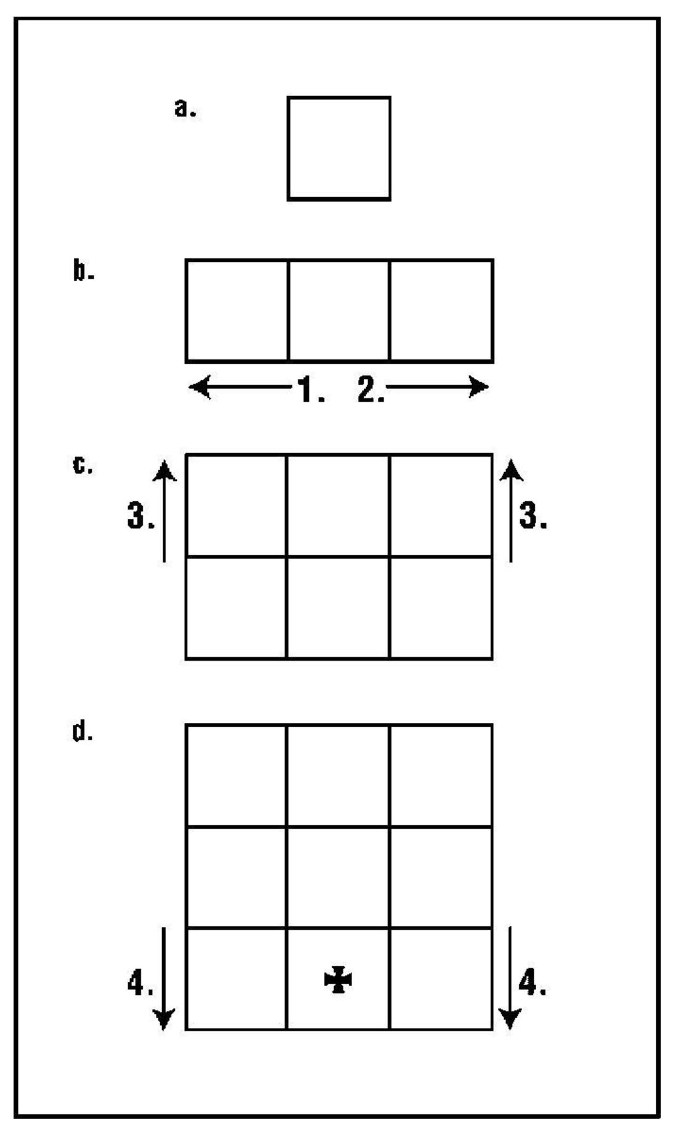
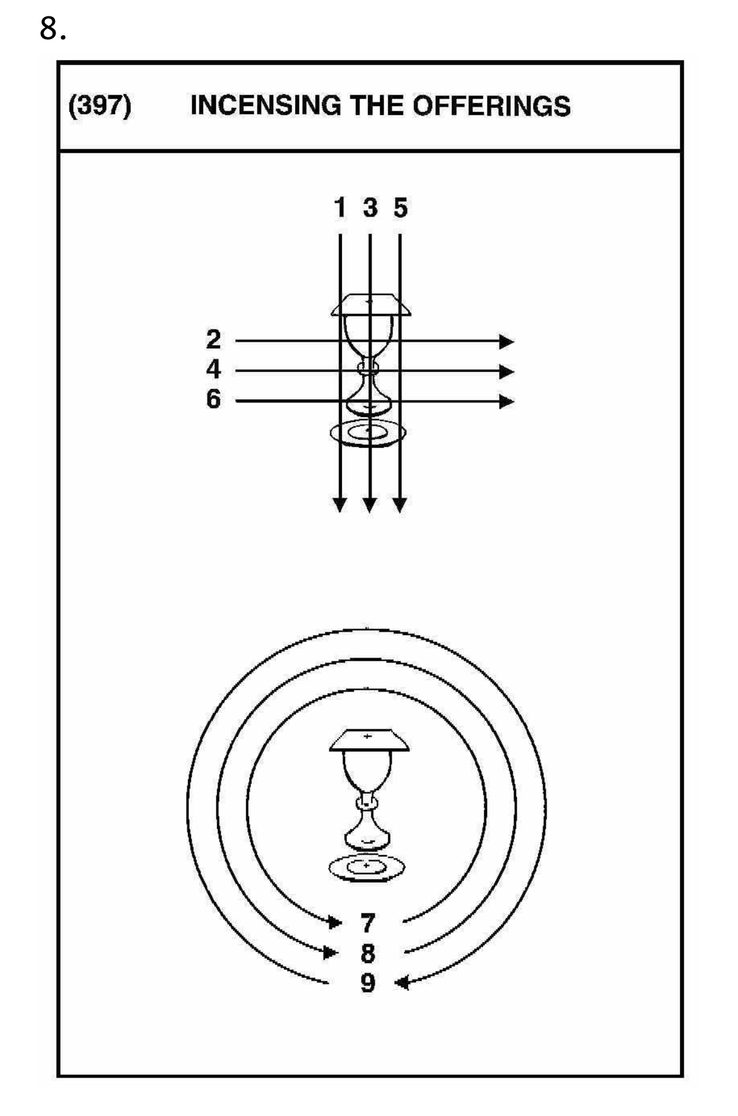
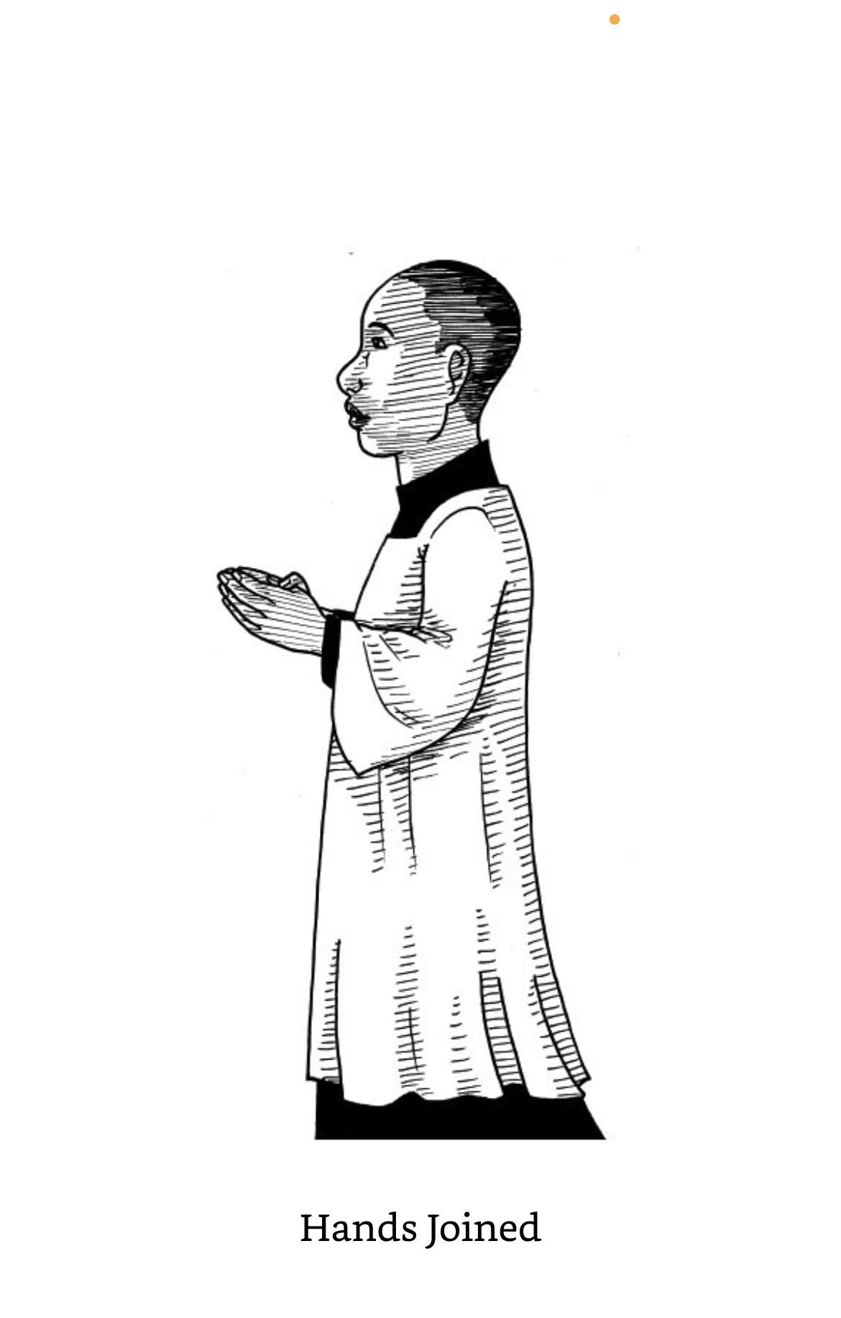

Slide 7
พิธีกรรมและความศรัทธาภักดี
“ความศรัทธาภักดีเป็นสิ่งที่นิยมกันในหมู่คริสตชน เป็นเรื่องที่มาจากความเชื่อและความศรัทธาของแต่ละคนต่อสิ่งใดสิ่งหนึ่ง ซึ่งถือว่าเป็นสิ่งที่ดี แต่จำเป็นต้องขึ้นกับกฎเกณฑ์ข้อกำหนดของพระศาสนจักรและแสดงออกให้สอดคล้องกับเทศกาลและปีพิธีกรรม

Slide 8

พิธีกรรมกับกิจศรัทธาต่างกันอย่างไร?
พิธีกรรมเป็นคำภาวนาทางการของพระศาสนจักร เป็นการภาวนาสาธารณะ ได้แก่ มิสซา ปีพิธีกรรม ศีลศักดิ์สิทธิ์ ทำวัตร การเสกและอวยพร ฯลฯ
กิจศรัทธาประชานิยม เป็นคำภาวนาอันเกิดจากความศรัทธาของแต่ละคน ไม่ใช่คำภาวนาทางการของพระศาสนจักร เช่น การสวดสายประคำ นพวาร เดินรูป 14 ภาค ฯลฯ

Slide 9
พิธีกรรม
1. พิธีบูชาขอบพระคุณ
2. ศีลศักดิ์สิทธิ์
3. สิ่งคล้ายศีล บางประการ เช่น การเสกและอวยพร การปฏิญาณตนเป็นนักบวช พิธีปลงศพ ฯลฯ
4.พิธีกรรมทำวัตร
5. ปีพิธีกรรม
6. ส่วนที่เป็นองค์ประกอบสำคัญของพิธีกรรม คือ
ดนตรีศักดิ์สิทธิ์ ศิลปะศักดิ์สิทธิ์และเครื่องใช้ในวัด

Slide 10
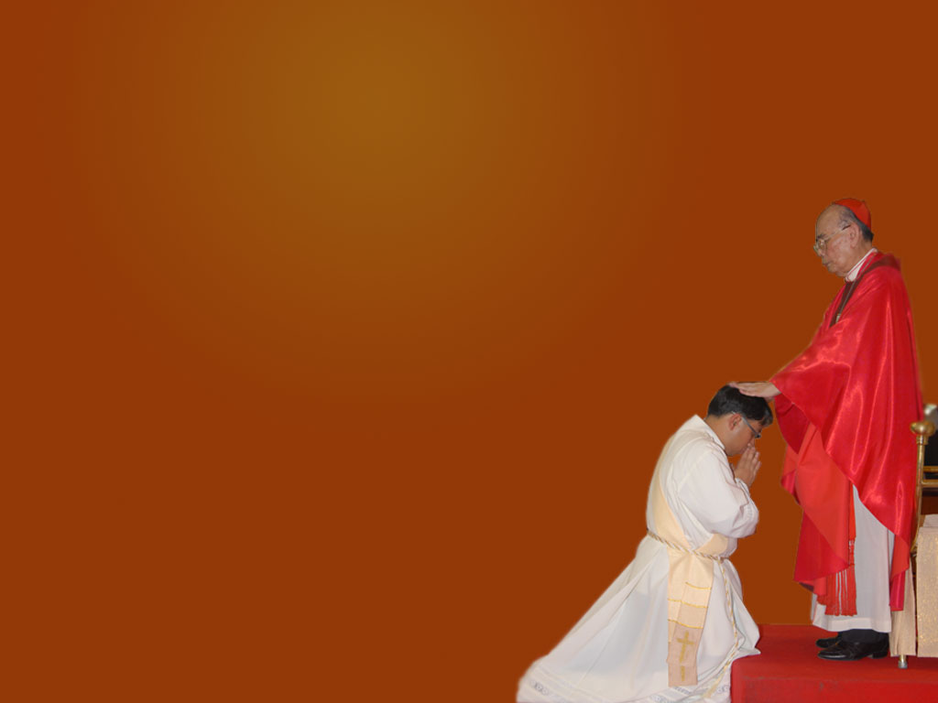
การสอนคำสอนและพิธีกรรม
การสอนคำสอนในพิธีกรรม คือ การพยายามแนะนำคริสตชนให้เข้าใจพระธรรมล้ำลึกของพระคริสตเจ้า (กิจกรรมเช่นนี้เรียกว่า “mystagogia”) โดยเริ่มจาก
สิ่งที่แลเห็นได้เข้าไปถึงสิ่งที่แลเห็นไม่ได้
จากเครื่องหมายเข้าไปถึงความหมาย
จาก “ศีลศักดิ์สิทธิ์”
เข้าไปถึง “พระธรรมล้ำลึก”

Slide 11
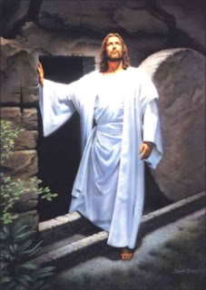
I. ระเบียบการเกี่ยวกับศีลศักดิ์สิทธิ์
บทที่ 1 พระธรรมล้ำลึกปัสกา ในช่วงเวลาของพระศาสนจักร
11

Slide 12
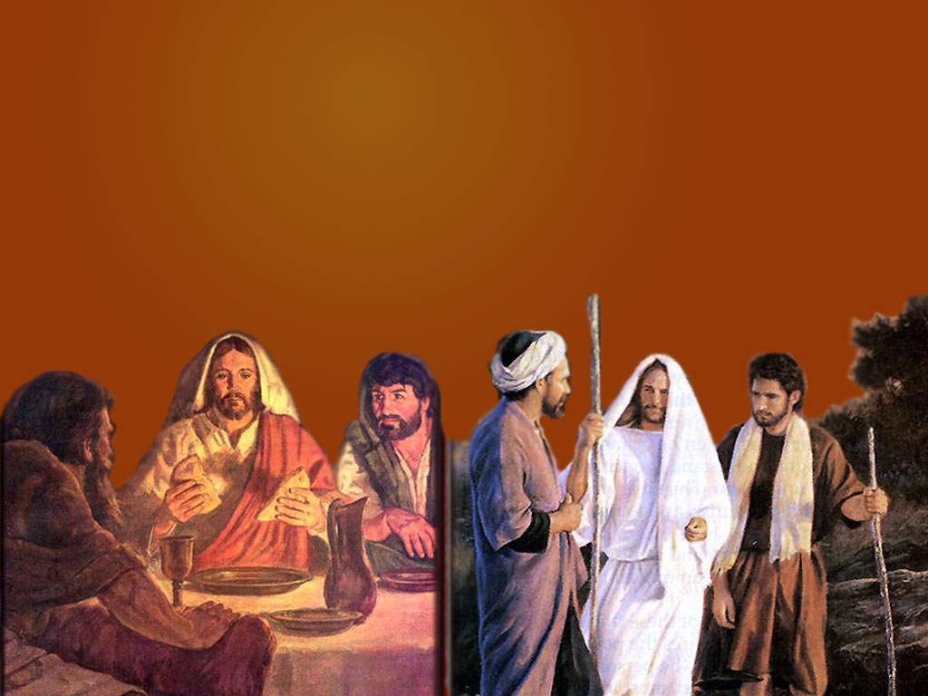
1. พิธีกรรม – พระราชกิจของพระตรีเอกภาพ

Slide 13
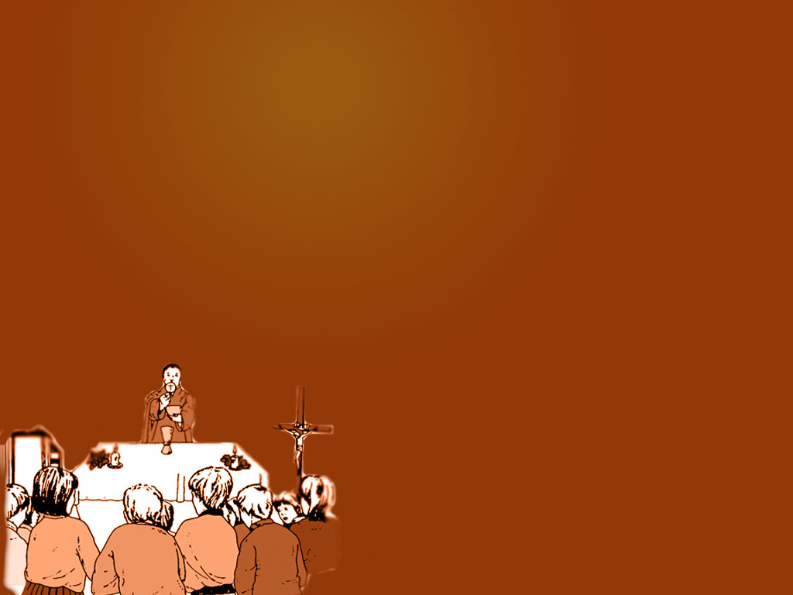
พระบิดา ผ่านทางพิธีกรรม พระบิดาทรงทำให้เราเต็มไปด้วยพระพรต่างๆ ของพระองค์ในพระบุตร (พระวจนาถ) ผู้ทรงรับสภาพมนุษย์ ทรงสิ้นพระชนม์ และทรงกลับคืนพระชนมชีพเพื่อเรา และพระองค์ประทานพระจิตเจ้าลงในจิตใจเรา ในขณะเดียวกันพระศาสนจักรถวายพระพรแด่พระบิดาด้วยการนมัสการ สรรเสริญ ขอบพระคุณ พร้อมทั้งวอนขอพระองค์ อาศัยพระบารมีของพระบุตร และในความเป็นหนึ่งเดียวกับพระจิตเจ้า (ประมวลคำสอนพระศาสนจักรคาทอลิก ข้อ 221)

Slide 14
พระเยซูเจ้า (พระบุตร) ในพิธีกรรมของพระศาสนจักร พระคริสตเจ้าทรงให้ความหมายและทรงทำให้ธรรมล้ำลึกปัสกาของพระองค์เป็นจริงขึ้นมาในปัจจุบัน โดยประทานพระจิตเจ้าแก่บรรดาอัครสาวก พระองค์ประทานอำนาจแก่อัครสาวกและผู้สืบตำแหน่งจากพวกท่าน ในการทำให้งานแห่งความรอดพ้นเป็นจริงในปัจจุบันผ่านทางพิธีบูชาขอบพระคุณและศีลศักดิ์สิทธิ์ต่างๆ ซึ่งพระองค์เองเพื่อประทานพระหรรษทานของพระองค์แก่บรรดาผู้มีความเชื่อทุกยุคทุกสมัยและทั่วทั้งโลก
(ประมวลคำสอนพระศาสนจักรคาทอลิก ข้อ 222)

Slide 15

พระเยซูเจ้าประทับอยู่ในพิธีกรรม (ผู้ประกอบพิธี ศีลมหาสนิท (และศีลศักดิ์สิทธิ์ต่างๆ) พระวาจา และชุมนุมคริสตชน)
พระคริสตเจ้าทรงทำให้พระศาสนจักร เจ้าสาวสุดที่รักของพระองค์ มีส่วนร่วมกับพระองค์เสมอในการประกอบพระราชกิจใหญ่ยิ่งนี้ ซึ่งถวายพระสิริรุ่งโรจน์แด่พระเจ้าอย่างสมบูรณ์ และบันดาลความศักดิ์สิทธิ์แก่มนุษย์
ในพิธีกรรมที่ประกอบบนแผ่นดินนี้ เรามีส่วนลิ้มรสล่วงหน้าพิธีกรรมในสวรรค์

Slide 16
พระจิต ในพิธีกรรมศักดิ์สิทธิ์เราพบความร่วมมืออันเกิดผล อย่างใกล้ชิดที่สุด ระหว่างพระจิตเจ้าและพระศาสนจักร พระจิตเจ้าทรงเตรียมพระศาสนจักรให้พบปะกับองค์พระผู้เป็นเจ้า ทรงเชิญชวนให้ที่ชุมนุมระลึกถึงพระธรรมล้ำลึกของพระคริสตเจ้า และทรงทำให้ธรรมล้ำลึกของพระคริสตเจ้าปรากฏอยู่อย่างแท้จริงเป็นปัจจุบัน ทรงกระทำให้พระศาสนจักรรวมเข้ากับชีวิตและพันธกิจของพระคริสตเจ้า ทรงบันดาลความศักดิ์สิทธิ์ และทรงทำให้พระพรแห่งความเป็นหนึ่งเดียวกันเกิดผลในพระศาสนจักร

Slide 17
พิธีกรรมเป็นการระลึกถึง (Anamnesis)

Slide 18
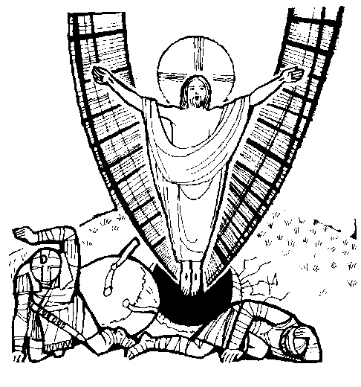
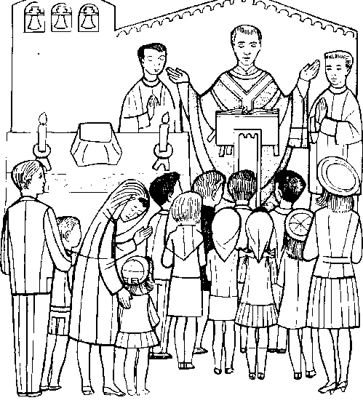
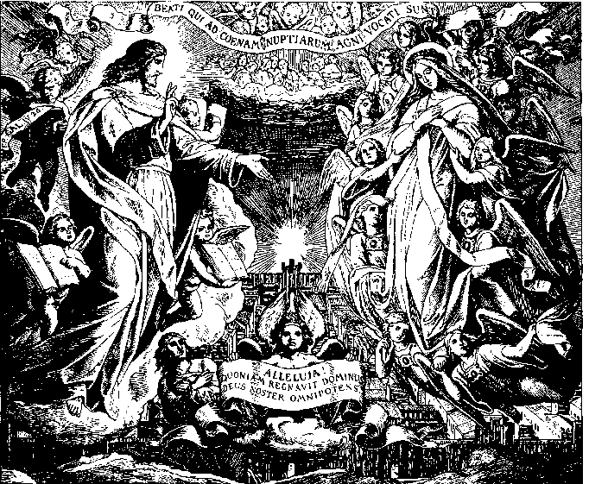
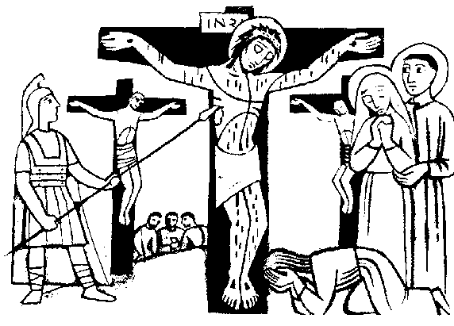
การระลึกถึง
อดีต
ปัจจุบัน
อนาคต
การระลึกถึง
การระลึกถึง
อดีต
ปัจจุบัน
อนาคต
อดีต
ปัจจุบัน
อนาคต

Slide 19
พิธีกรรมยังเป็น Epiklesis (คำวอนขอ)

Slide 20
2. พระธรรมล้ำลึกปัสกาในศีลศักดิ์สิทธิ์ของพระศาสนจักร
2.1 ศีลศักดิ์สิทธิ์ของพระคริสตเจ้า
2.2 ศีลศักดิ์สิทธิ์ของพระศาสนจักร
2.3 ศีลศักดิ์สิทธิ์แห่งความเชื่อ
2.4 ศีลศักดิ์สิทธิ์แห่งความรอดพ้น
2.5 ศีลศักดิ์สิทธิ์แห่งชีวิตนิรันดร

Slide 21
ศีลศักดิ์สิทธิ์ คือ เครื่องหมายศักดิ์สิทธิ์ ที่พระเยซูเจ้าตั้งขึ้น
เพื่อประธานพระหรรษทานแก่มนุษย์
องค์ประกอบสำคัญของศีลศักดิ์สิทธิ์แต่ละประการ
ศาสนบริกรผู้ประกอบพิธี (minister)
วัตถุหรืออิริยาบถที่เป็นเครื่องหมายของศีลศักดิ์สิทธิ์ (matter)
คำภาวนาสำคัญที่ทำให้เป็นศีลศักดิ์สิทธิ์ (Form)

Slide 22
1210. พระคริสตเจ้าทรงตั้งศีลศักดิ์สิทธิ์ของพันธสัญญาใหม่ซึ่งมีอยู่เจ็ดประการ คือ ศีลล้างบาป ศีลกำลัง ศีลมหาสนิท ศีลอภัยบาป ศีลเจิมคนไข้ ศีลบวช และศีลสมรส ศีลศักดิ์สิทธิ์ทั้งเจ็ดประการนี้เกี่ยวข้องกับทุกขั้นตอนที่สำคัญในชีวิตของคริสตชน ศีลศักดิ์สิทธิ์เหล่านี้ให้กำเนิดและการเจริญเติบโตของชีวิตความเชื่อของบรรดาคริสตชน ให้การบำบัดรักษาและพันธกิจแก่เขา ดังนั้นจึงมีความละม้ายคล้ายกันอย่างหนึ่งระหว่างขั้นตอนต่างๆของชีวิตตามธรรมชาติกับขั้นตอนต่างๆของชีวิตฝ่ายจิต

Slide 23
ศีลของกระบวนการรับเข้าเป็นคริสตชน
1212. พื้นฐานของชีวิตคริสตชนทั้งหมดตั้งอยู่บนศีลของการรับเข้าเป็นคริสตชน ได้แก่ศีลล้างบาป ศีลกำลัง และศีลมหาสนิท “การมีส่วนร่วมกับชีวิตพระเจ้าผู้ประทานให้มนุษย์ได้รับพระหรรษทานของพระคริสตเจ้าแสดงให้เห็นความเหมือนกันอย่างหนึ่งกับการให้กำเนิด การเจริญเติบโต และการหล่อเลี้ยงชีวิตตามธรรมชาติ บรรดาผู้มีความเชื่อที่ได้เกิดใหม่ด้วยศีลล้างบาปแล้วได้รับพลังจากศีลกำลังและในที่สุดได้รับศีลมหาสนิทเป็นอาหารหล่อเลี้ยงชีวิตนิรันดร ดังนี้ โดยศีลของการรับเข้าเป็นคริสตชนทั้งสามศีลนี้ เขาจึงรับขุมทรัพย์แห่งชีวิตพระเจ้าและก้าวหน้ามากยิ่งๆขึ้นไปสู่ความสมบูรณ์แห่งความรัก”

Slide 24
ศีลของการบำบัดรักษา
1421. พระเยซูคริสตเจ้า องค์พระผู้เป็นเจ้า แพทย์ผู้ทรงบำบัดรักษาวิญญาณและร่างกายของเรา ทรงอภัยบาปและประทานสุขภาพของร่างกายแก่คนง่อย ยังทรงประสงค์ให้พระศาสนจักรของพระองค์ใช้พระอานุภาพของพระจิตเจ้า ปฏิบัติงานบำบัดรักษาโรคและบันดาลสุขภาพให้แก่บรรดาสมาชิกของตนด้วย นี่คือจุดประสงค์ของศีลแห่งการบำบัดรักษาทั้งสองศีล คือ ศีลอภัยบาป และศีลเจิมคนไข้

Slide 25
ศีลศักดิ์สิทธิ์เพื่อรับใช้ชุมชนคริสตชน
1534. ศีลศักดิ์สิทธิ์อีกสองศีล คือ ศีลบวชและศีลสมรส ถูกจัดไว้สำหรับความรอดพ้นของผู้อื่น ศีลทั้งสองศีลนี้นำความรอดพ้นส่วนตัวมาให้ด้วย แต่ทั้งนี้ผ่านทางการรับใช้ผู้อื่น ศีลทั้งสองนี้มอบพันธกิจเฉพาะในพระศาสนจักรและมีบทบาทเพื่อรับใช้เสริมสร้างประชากรของพระเจ้า

Slide 26
ศีลศักดิ์สิทธิ์ที่รับได้ครั้งเดียว คือ
ศีลล้างบาป ศีลกำลัง และศีลบวช

Slide 27
I. ระเบียบการเกี่ยวกับศีลศักดิ์สิทธิ์
บทที่ 2 การประกอบพิธีศีลศักดิ์สิทธิ์ เฉลิมฉลองพระธรรมล้ำลึกปัสกา
27

Slide 28
ตอนที่หนึ่ง การประกอบพิธีกรรมของพระศาสนจักร
1. ใครประกอบพิธี
2. ประกอบพิธีกรรมอย่างไร
3. ประกอบพิธีกรรมเมื่อไร

Slide 29
พิธีกรรมที่ฉลองอย่างต่อเนื่องกำหนดเป็นรอบปีพิธีกรรม

Slide 30
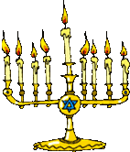
นอกจากนั้นในพิธีขอบพระคุณ เรายังระลึกธรรมล้ำลึกการไถ่กู้ตลอดช่วงเวลาแต่ละปี เพื่อทำให้ธรรมล้ำลึกเหล่านี้เป็นปัจจุบันอยู่เสมอ (เทียบ SC 102) (GIRM 16)

Slide 31

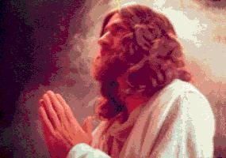
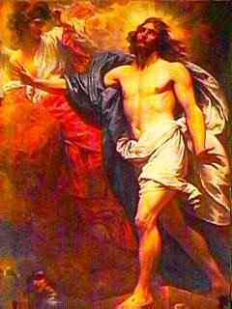
ธรรมล้ำลึกของพระคริสตเจ้าที่เราฉลองในปีพิธีกรรม
1. ธรรมล้ำลึกการรับเอากาย
(เทศกาลเตรียมรับเสด็จพระคริสตเจ้าและเทศกาลคริสตสมภพ)
2. ธรรมล้ำลึกในการดำเนินชีวิตของพระองค์
(เทศกาลธรรมดา ปีเอ บี ซี)
3. ธรรมล้ำลึกการสิ้นพระชนม์และการกลับคืนชีพของพระองค์
(เทศกาลมหาพรต และเทศกาลปัสกา)

Slide 32

ดังนั้นทางเดินของปีพิธีกรรมจึงเป็นดังนี้
ประชากรใหม่มุ่งหน้าสู่พระอาณาจักรของพระองค์ (เทศกาลธรรมดา)
ชีวิตใหม่ที่ได้รับจากพระคริสตเจ้า (เทศกาลปัสกา)
เตรียมตัวรับชีวิตใหม่ (เทศกาลมหาพรต)
ติดตามพระเยซูเจ้าและคำสอนของพระองค์ (เทศกาลธรรมดา)
พบปะและรู้จักพระองค์ (เทศกาลพระคริสตสมภพ)
รอคอยพระผู้ไถ่ (เทศกาลเตรียมรับเสด็จพระคริสตเจ้า)

Slide 33
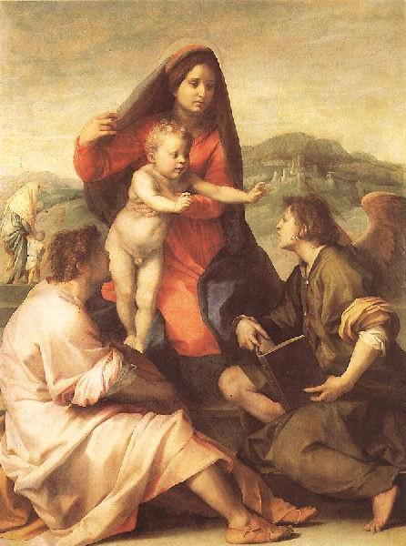
การฉลองแม่พระ การระลึกถึงพระนางมารีย์เป็นการระลึกถึงที่เกี่ยวข้องกับพระธรรมล้ำลึกของพระคริสตเจ้า โดยมีความหมายดังนี้ แม่พระมีส่วนร่วมในพระธรรมล้ำลึกของพระคริสตเจ้า และแม่พระเป็นแบบอย่างแก่พระศาสนจักรในการถวายคารวกิจแด่พระเจ้า (SC 103)

Slide 34
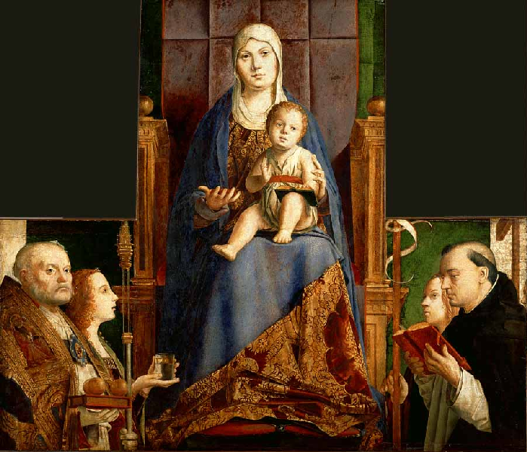
วันสมโภชสำคัญของพระนางมารีย์
วันสมโภชพระนางมารีย์ ผู้ปฏิสนธินิรมล
วันสมโภชพระนางมารีย์ พระชนนีพระเจ้า
วันสมโภชพระนางมารีย์รับเกียรติยกขึ้นสวรรค์

Slide 35

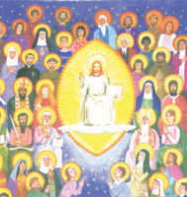
ในวันฉลองนักบุญพระศาสนจักรประกาศธรรมล้ำลึกปัสกาซึ่งสำเร็จไปในนักบุญเหล่านี้ ซึ่งได้ทนทรมาน และได้รับสิริโรจนาการกับพระองค์ พระศาสนจักรเสนอให้สัตบุรุษถือตามแบบฉบับของท่าน ซึ่งดึงดูดทุกคนไปหาพระบิดาทางพระคริสตเจ้า กับวอนขอพระคุณของพระเป็นเจ้าอาศัยบุญกุศลของท่าน

Slide 36
ลำดับของความเคารพในพิธีกรรม
1. คริสตชนให้ความเคารพสูงสุดต่อพระเจ้า
โดยใช้คำว่า “การนมัสการ” (latria)
2. คริสตชนให้ความเคารพอย่างสูงรองจากพระเจ้าแด่พระนางมารีย์ โดยใช้คำว่า “การแสดงความเคารพเป็นพิเศษ” (hyperdulia)
3. คริสตชนให้ความเคารพต่อบรรดานักบุญรองจากพระนางมารีย์ โดยใช้คำว่า “การแสดงความเคารพ” (dulia)

Slide 37
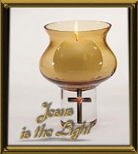
กฤษฎีกา 14
วันฉลองบังคับ
มาตรา 1246 # 2 อย่างไรก็ตาม สภาพระสังฆราชอาจจะยุบวันฉลองบังคับบางวันไป หรืออาจจะ
เลื่อนวันฉลองบังคับไปเป็นวันอาทิตย์ ทั้งนี้ต้องได้รับอนุมัติจากสันตะสำนักก่อน

Slide 38
กฤษฎีกา 14 วันฉลองบังคับ
เพื่อให้สอดคล้องกับกฎหมายพระศาสนจักรมาตรา 1246 # 2 สภาพระสังฆราชคาทอลิกแห่งประเทศไทย ประกาศว่า “วันฉลองบังคับตรงวัน คือ ทุกวันอาทิตย์ตลอดปี และวันพระคริสตสมภพ ส่วนวันฉลองบังคับอื่นๆ ได้แก่ วันสมโภชพระคริสตเจ้าสำแดงองค์ สมโภชพระเยซูเจ้าเสด็จขึ้นสวรรค์ สมโภชพระคริสตวรกาย สมโภชแม่พระได้รับเกียรติยกขึ้นสวรรค์ สมโภชนักบุญเปโตรและเปาโล และสมโภชนักบุญทั้งหลาย ให้เลื่อนไปฉลองวันอาทิตย์ถัดไป

Slide 39
กฤษฎีกา 14 วันฉลองบังคับ
วันฉลองบังคับอื่นๆ ที่มาตรา 1246 # 1 ระบุไว้ให้ถือเป็นวันฉลองสำคัญและไม่บังคับ ได้แก่วันสมโภชพระนางมารีย์ พระชนนีพระเป็นเจ้า วันสมโภชพระนางมารีย์ผู้ปฏิสนธินิรมล และวันสมโภชนักบุญยอแซฟ
ข้อสังเกต : วันสมโภชพระนางมารีย์พระชนนีพระเป็นเจ้า วันสมโภชพระนางมารีย์ผู้ปฏิสนธินิรมล และวันสมโภชนักบุญยอแซฟ ไม่ถูกกำหนดให้เป็นวันฉลองสำหรับประเทศไทย อาจจะฉลองตรงวันหรือวันเสาร์ถัดไปก็ได้ ถ้าเลื่อนไปวันอาทิตย์ถัดไปก็จะไปตรงกับวันฉลองอื่นๆ หรือไปตรงกับวันอาทิตย์ในเทศกาลมหาพรต

Slide 40
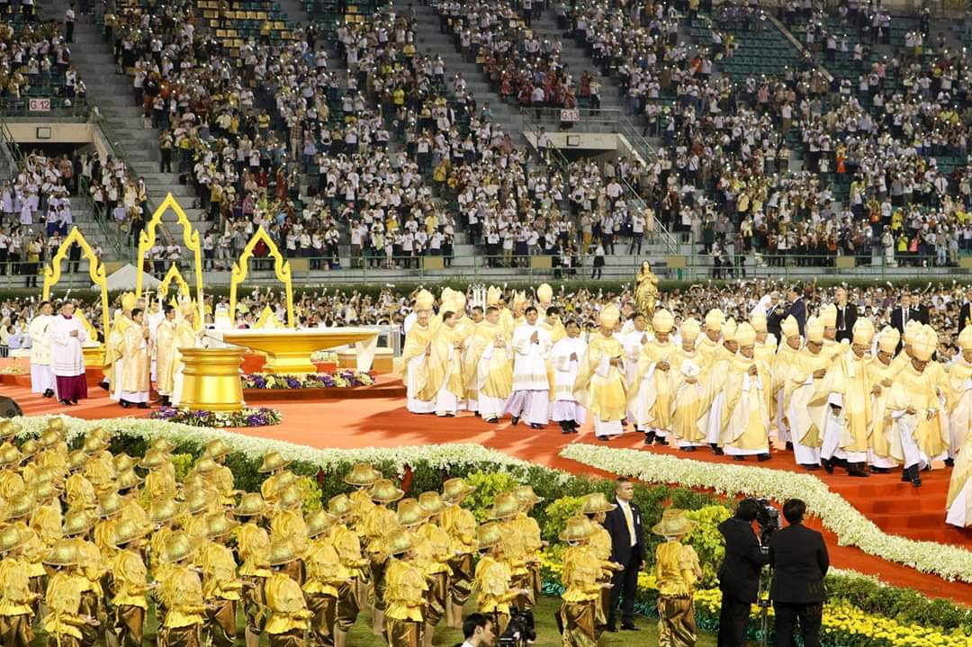
ลำดับของการฉลอง
1. สมโภช
2. ฉลอง
3. ระลึกถึง (บังคับ; ไม่บังคับ)

Slide 41
พิธีกรรมทำวัตรซึ่งเป็นบทภาวนาโดยส่วนรวมและสามัญของพระศาสนจักร คือบทภาวนาของพระคริสตเจ้า พร้อมกับพระศาสนจักรพระกายของพระองค์ อาศัยพิธีกรรมทำวัตร ธรรมล้ำลึกของพระคริสตเจ้าที่เราเฉลิมฉลองในพิธีมิสซาทำให้ช่วงเวลาทั้งหมดของแต่ละวันศักดิ์สิทธิ์

Slide 42
ตอนที่หนึ่ง การประกอบพิธีกรรมของพระศาสนจักร
4. ประกอบพิธีกรรมที่ไหน

Slide 43
ตอนที่สอง พิธีกรรมหลากหลาย – พระธรรมล้ำลึกหนึ่งเดียว
ความมั่งคั่งที่ไม่อาจหยั่งได้ในพระธรรมล้ำลึกของพระคริสตเจ้า ไม่สามารถแสดงออกโดยธรรมประเพณีทางพิธีกรรมอันใดอันหนึ่งได้หมด ดังนั้น นับตั้งแต่แรกเริ่มแล้วที่ความมั่งคั่งนี้เราพบในประชากรและวัฒนธรรมต่างๆ ถึงการแสดงออกที่เป็นคุณลักษณะจากความหลากหลายและจากองค์ประกอบที่น่าพิศวง
เกณฑ์ซึ่งประกันความเป็นหนึ่งเดียวกันในความหลากหลายของธรรมประเพณีทางพิธีกรรม (จารีตต่างๆ) คือ ความซื่อสัตย์ต่อธรรมประเพณีของอัครสาวก คือความสัมพันธ์ในความเชื่อและในศีลศักดิ์สิทธิ์ต่างๆ ที่ได้รับมาจากอัครสาวก
ในพิธีกรรมศักดิ์สิทธิ์ โดยเฉพาะอย่างยิ่งในศีลศักดิ์สิทธิ์นั้น มีปัจจัยบางอย่างที่ไม่อาจเปลี่ยนแปลงได้ เพราะพระเจ้าได้ทรงสถาปนาไว้เช่นนั้น พระศาสนจักรก็มีหน้าที่เฝ้ารักษาไว้อย่างซื่อสัตย์ อย่างไรก็ดี มีองค์ประกอบบางส่วนที่ยอมรับให้เปลี่ยนแปลงได้ ซึ่งพระศาสนจักรมีอำนาจและบางครั้งเป็นหน้าที่ที่จะประยุกต์ให้เข้ากับวัฒนธรรมขของประชากรที่หลากหลายด้วย

Slide 44
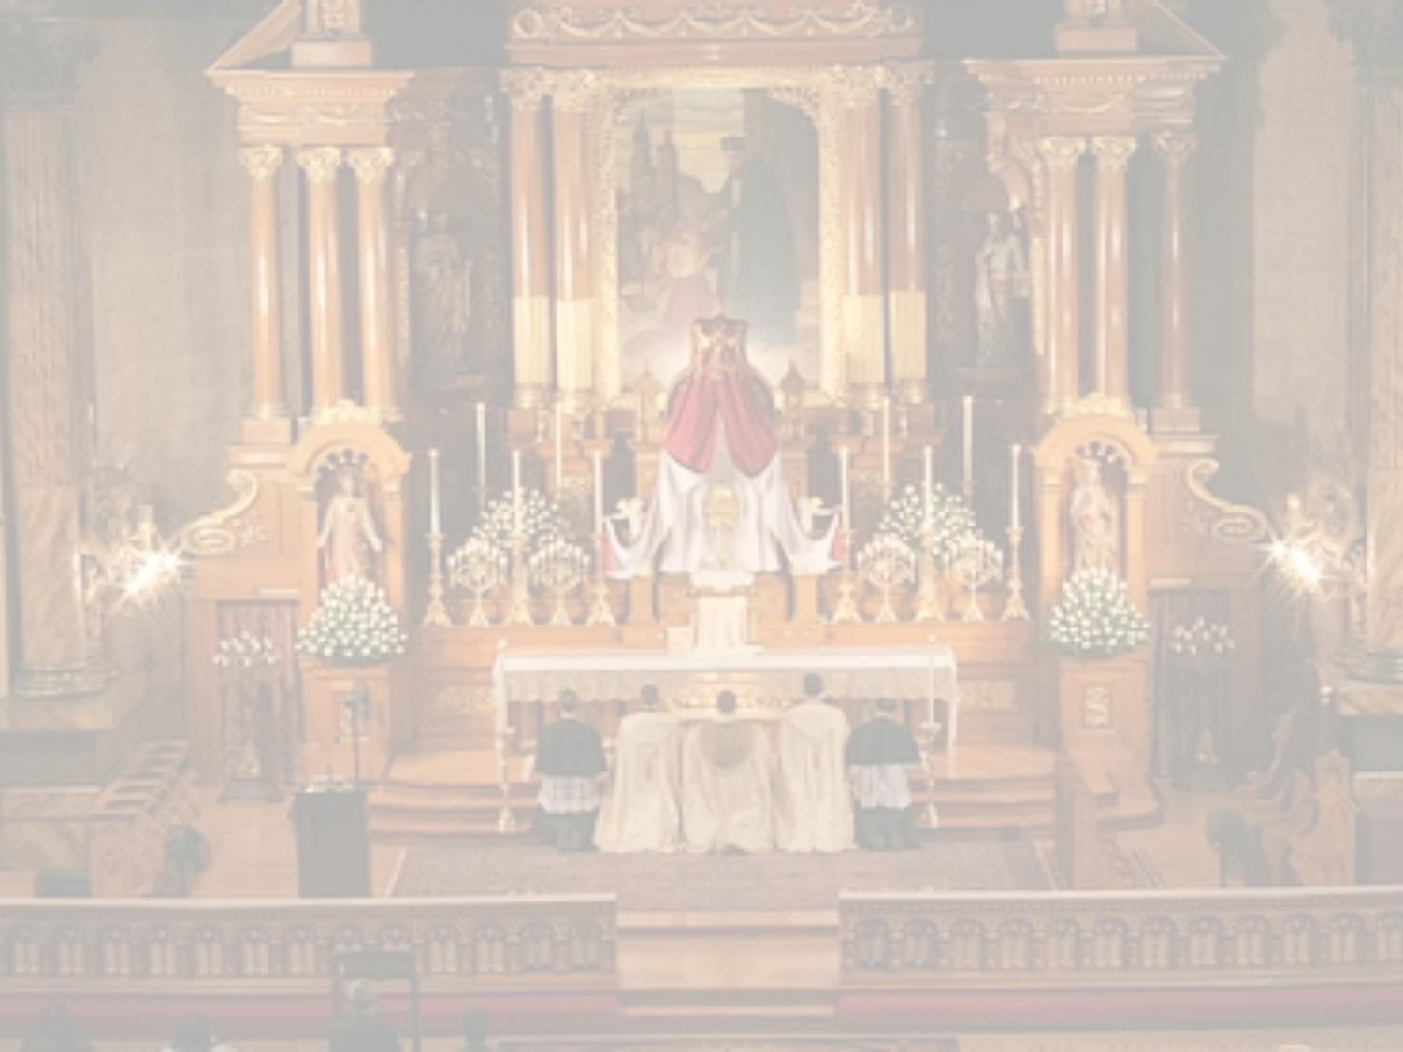
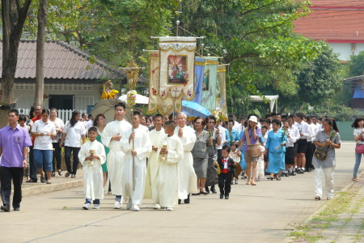
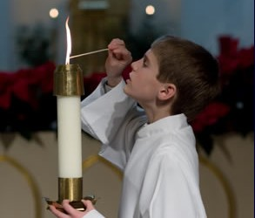
เสริมเรื่องอิริยาบทและกิริยาอาการในพิธีกรรม

Slide 45
อิริยาบทและกิริยาอาการในพิธีกรรม
พิธีกรรมไม่ใช่คำภาวนาในใจ แต่เป็นการแสดงออกทางถ้อยคำและอิริยาบท กิริยาและอาการต่าง ๆ
อากัปกิริยาภายนอกในพิธีกรรมจึงเป็นการแสดงออกให้เห็นว่า มนุษย์เข้าร่วมพิธีกรรมด้วยกายและใจทั้งครบ

Slide 46
อิริยาบทที่ใช้ในพิธีกรรม
พิธีกรรมไม่ใช่การกระทำส่วนตัว แต่เป็นการแสดงออกของพระศาสนจักร ดังนั้นอิริยาบทต่างๆ จะต้องแสดงออกด้วยความเคารพ ความเป็นน้ำหนึ่งใจเดียวกัน และเข้าใจถึงความหมายซึ่งแตกต่างกันไปในแต่ละวัฒนธรรม

Slide 47
1. การยืน
การยืนเป็นอิริยาบถที่เหมาะสมอย่างหนึ่งสำหรับศาสนบริกรที่พระแท่นบูชา โดยเฉพาะประธาน
การยืนเป็นอิริยาบถเบื้องต้นของพิธีกรรมสำหรับสัตบุรุษด้วย (เป็นเครื่องหมายบ่งบอกความเคารพ)
การยืนเป็นอิริยาบถทั่วไปของชาวอิสราเอลขณะภาวนา (คริสตชนกลุ่มแรกยืนและกางมือภาวนา)
ความคิดของคริสตชนโบราณ การยืนเป็นอิริยาบถแสดงถึงการมีส่วนในการกลับคืนชีพอย่างรุ่งโรจน์ หรือปัสกาของพระคริสตเจ้า
การยืนคือการรอคอยการเสด็จมาครั้งที่สองของพระเยซู
การยืนคือ การขอบพระคุณพระเจ้า

Slide 48
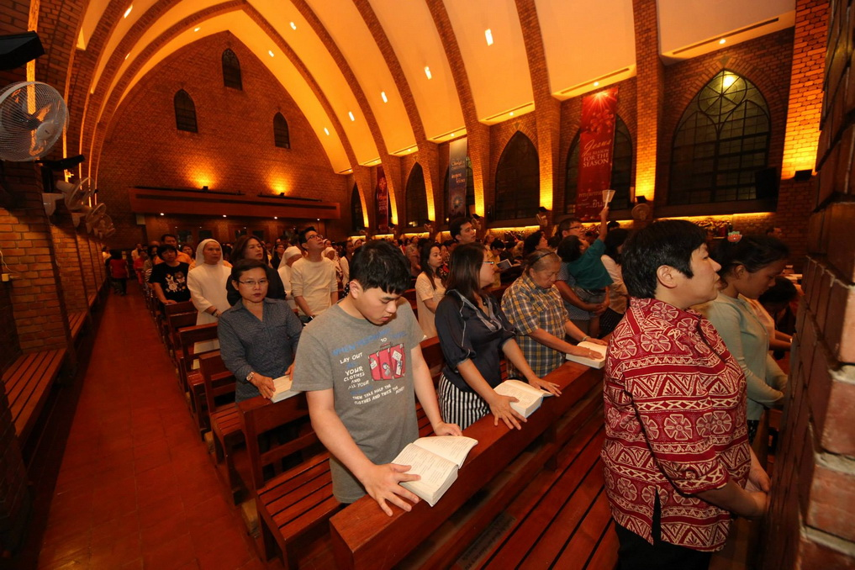
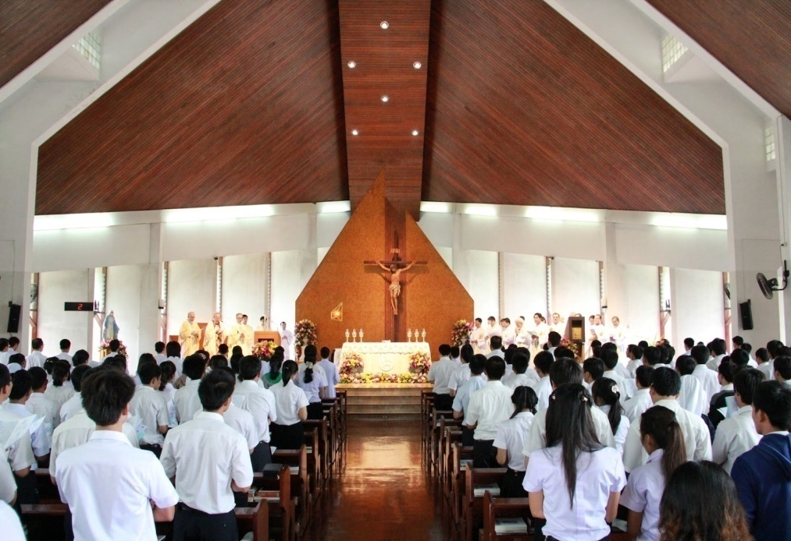
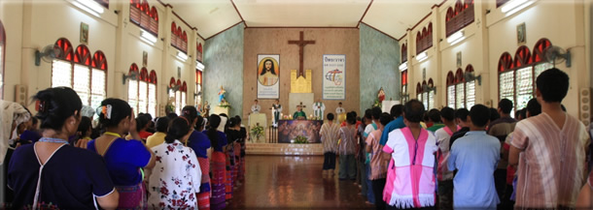

Slide 49
2. การนั่ง
การนั่งเป็นอิริยาบถของครูอาจารย์สอนศิษย์
และเป็นอิริยาบถของศิษย์ที่นั่งฟังอาจารย์ด้วยความตั้งใจ ในพิธีมิสซาเรานั่งฟังพระวาจาและบทเทศน์ ฯลฯ
การนั่งมีมาตั้งแต่สมัยอัครสาวกแล้ว (กจ 20 : 9 ; 1 คร 14: 30) (ลก 2 : 40, 10 : 39)

Slide 50
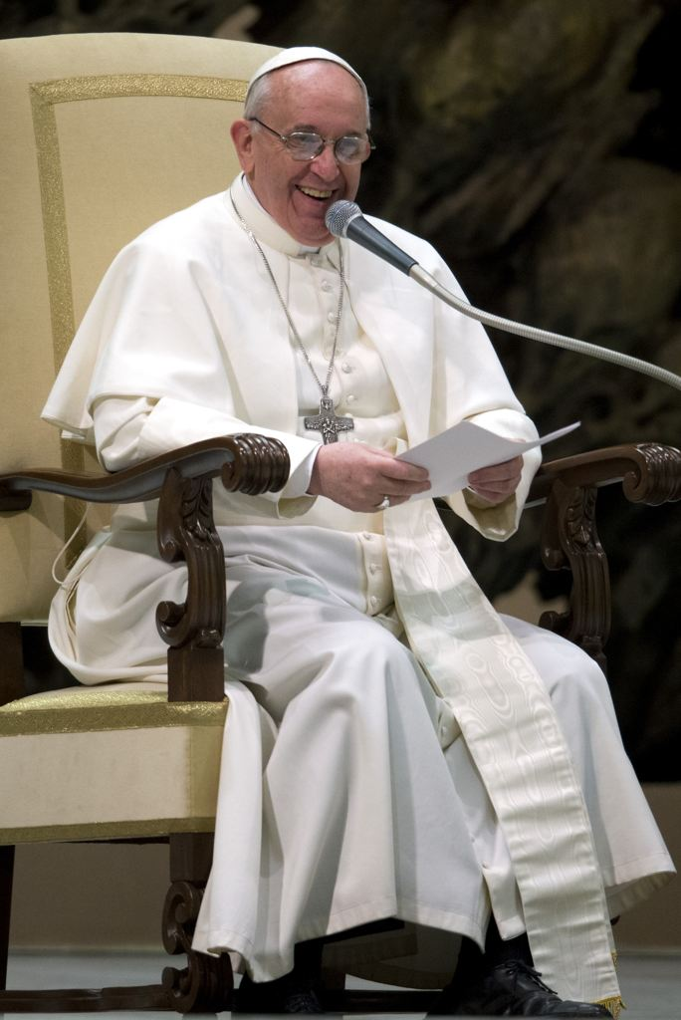
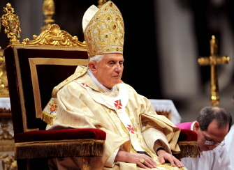

Slide 51
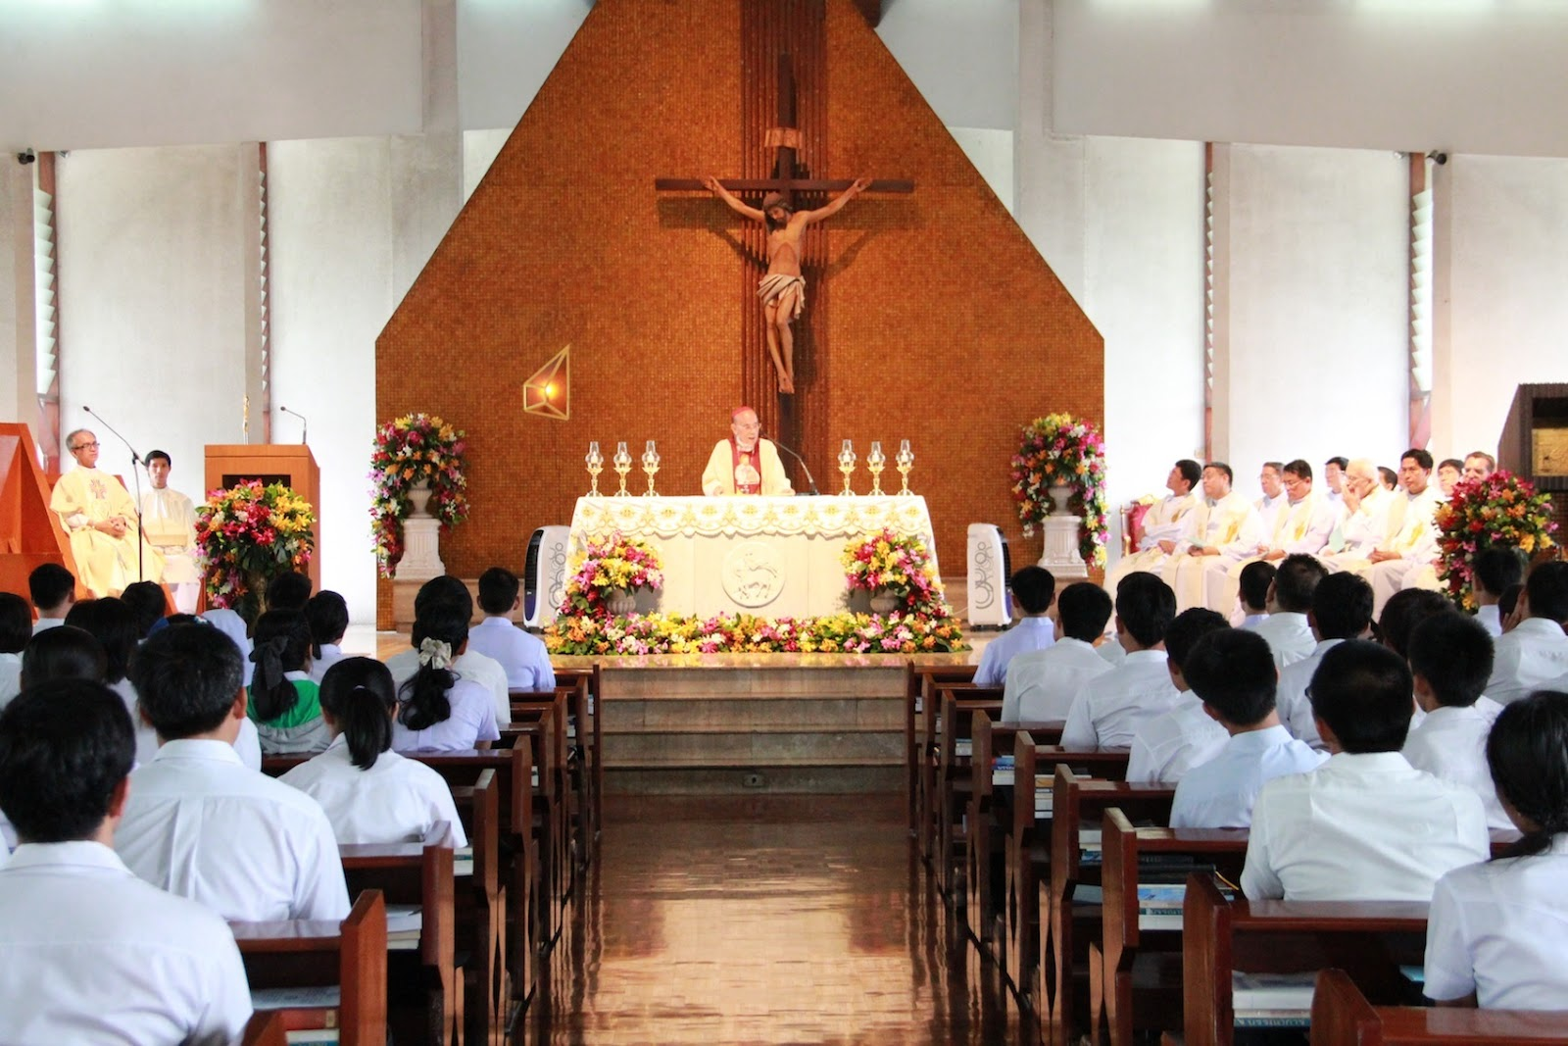
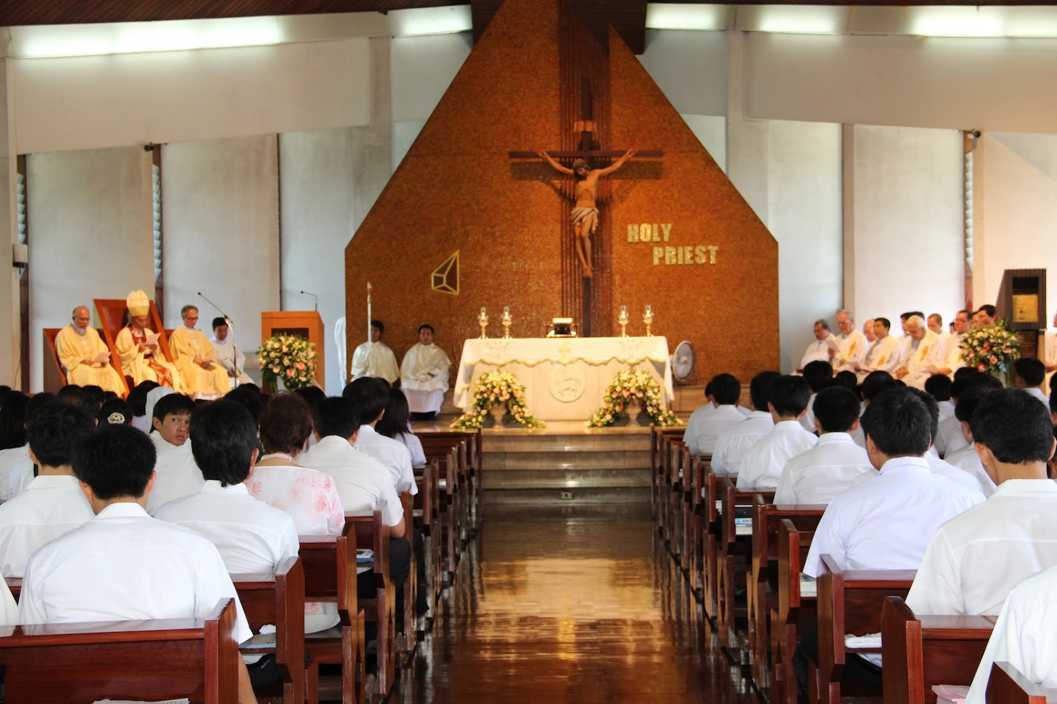

Slide 52
3. การคุกเข่า
การคุกเข่าภาวนาเป็นเครื่องหมายถึง การกลับใจ ใช้โทษบาป
และเป็นอิริยาบถของการภาวนาส่วนตัวด้วย เช่น การภาวนานักบุญสเตเฟน (กจ 7 : 60)

Slide 53
3. การคุกเข่า
นักบุญบาซิลสอนเราว่า การคุกเข่าเป็นการแสดงให้เห็นด้วยการกระทำว่าบาปได้เหวี่ยงเราให้ล้มลงกับพื้น
การคุกเข่าเป็นการเคารพสูงสุดที่มนุษย์พึงมีต่อพระเจ้า เราจะเห็นเป็นพิเศษในพิธีนมัสการศีลมหาสนิท

Slide 54
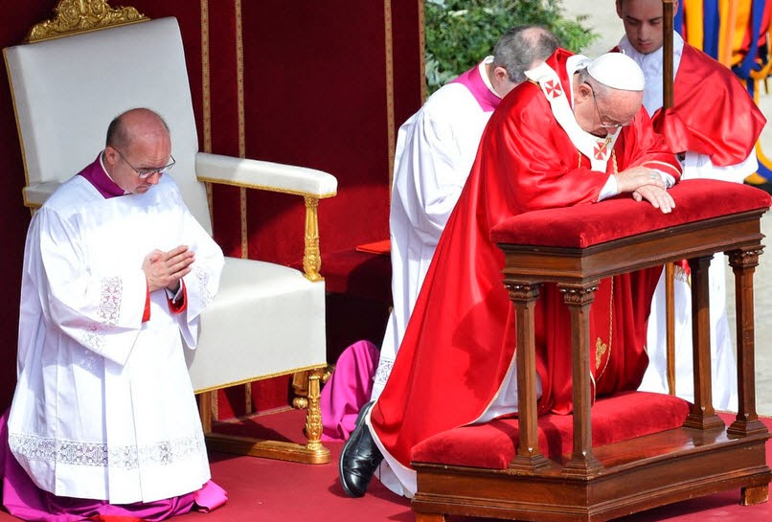

Slide 55
4. การก้มศีรษะ
การก้มศีรษะ เป็นอิริยาบถของความถ่อมตน และเป็นอิริยาบถแทนการคุกเข่า
สัตบุรุษก้มศีรษะรับพร
เมื่อพระสงฆ์ภาวนา คำนับพระแท่นในพิธีบูชามิสซา คำนับพระสังฆราช

Slide 56
5. การหมอบกราบกับพื้น
การหมอบกราบกับพื้น เป็นการแสดงถึงความสุภาพถ่อมตนสูงสุด
- ปัจจุบันใช้เพียงในพิธีผู้ที่ถวายตัวอย่างเด็ดขาดต่อหน้าพระสังฆราช ได้แก่ ผู้ที่บวชเป็นสังฆานุกร พระสงฆ์ และพระสังฆราช สตรีผู้ถวายตัวแด่พระเจ้า นักบวชชาย – หญิง
ในพระคัมภีร์การหมอบราบเป็นอิริยาบถที่ใช้ในการภาวนาบ่อยที่สุด เช่น ปฐก 17 : 3 ฉธบ 9 : 18 นหม 8 : 6 โทบิต 12 : 16 ยูดธ 9 : 1, 10 : 1-2 ฯลฯ
การหมอบราบกับพื้นนี้ถือเป็นการวอนขอที่ลึกซึ้งสง่างามอย่างหนึ่งในพิธีกรรม

Slide 57
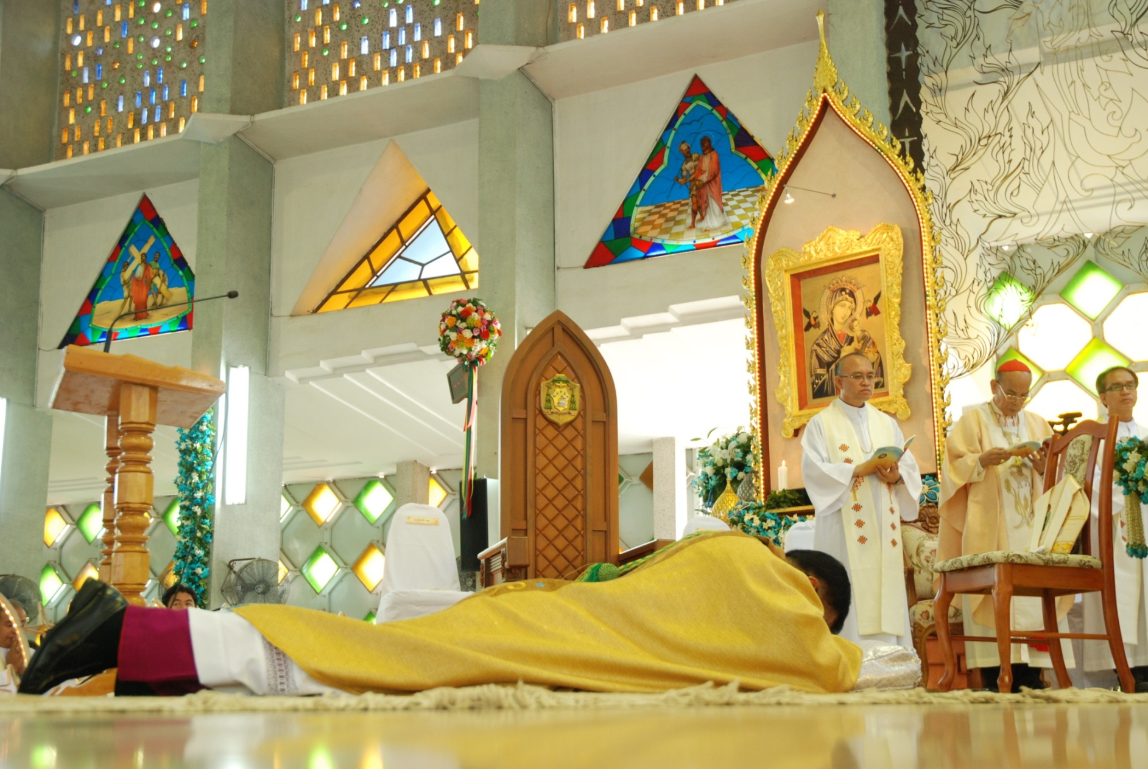

Slide 58
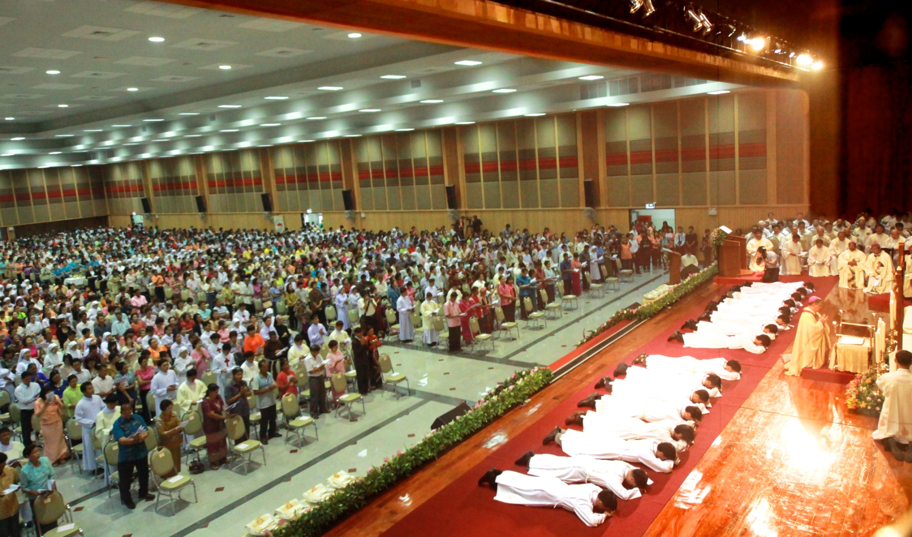

Slide 59
L i t u r g y
L
i
t
u
r
g
y
กิริยาอาการและการกระทำต่างๆที่ใช้ในพิธีกรรม
บางอย่างเพียงเพื่อใช้ประโยชน์
บางอย่างเป็นการกระทำ ประกอบคำพูด เพื่อเน้นความหมาย
กิริยาและการกระทำในพิธีกรรมบางอย่างเป็นสิ่งประดิษฐ์ขึ้นมาจากคริสตชนเอง
กิริยาบางอย่างมีความหมายลึกซึ้งเพราะมาจากพระคัมภีร์
กิริยาอาการและการกระทำต่างๆที่ใช้ในพิธีกรรม

Slide 60
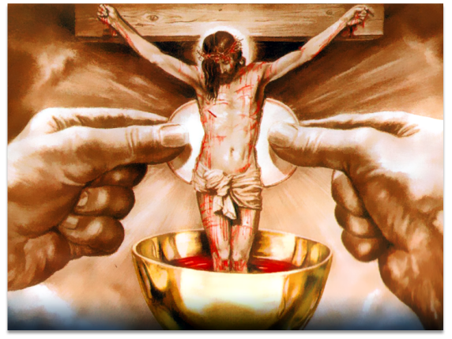
L i t u r g y
L
i
t
u
r
g
y
บางครั้งพระเยซูเจ้าเองก็ทรงกระทำกิริยาท่าทาง บางอย่างเป็นสิ่งศักดิ์สิทธิ์ “คล้ายศีลศักดิ์สิทธิ์”
การปกมือเหนือศีรษะ
การมอบสันติสุข
การเป่าลมเหนือบุคคล หรือ วัตถุขับไล่ปีศาจ
การใช้อำนาจของความศักดิ์สิทธิ์
กิริยาอาการและการกระทำต่างๆที่ใช้ในพิธีกรรม

Slide 61
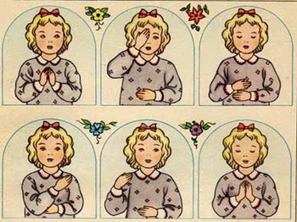
L i t u r g y
L
i
t
u
r
g
y
1. การทำเครื่องหมายไม้กางเขน (ทำสำคัญมหากางเขน)
เป็นการแสดงความเชื่อและการเป็นคริสตชน
การยกมืออวยพร วิธีการอวยพรจะแตกต่างกันบ้างสุดแล้วแต่ท้องที่และกาลสมัย
คริสตชนมักจะเริ่มต้นทำกิจการที่สำคัญโดยทำเครื่องหมายกางเขน
สังคายนาวาติกันที่ 2
กิริยาอาการและการกระทำต่างๆที่ใช้ในพิธีกรรม

Slide 62
L i t u r g y
L
i
t
u
r
g
y
2. การข้อนอก หรือ ทุบอก
เป็นเครื่องหมายของความสำนึกผิด
เป็นทุกข์ถึงบาปด้วยความสุภาพถ่อมตน
“ส่วน​คน​เก็บ​ภาษี​ยืน​อยู่​ห่าง​ออก​ไป ไม่​กล้า​แม้แต่​จะ​เงย​หน้า​ขึ้น​มอง​ท้องฟ้า ได้แต่​ข้อน​อก พูด​ว่า ข้า​แต่​พระ​เจ้า โปรด​ทรง​พระ​กรุณา​ต่อ​ข้าพ​เจ้า​คน​บาป​ด้วย​เถิด”
ลก. 18:13
“เมื่อเห็นแล้วก็กลับไปบ้านพลางทุบอกตนเอง”
ลก. 23:18
กิริยาอาการและการกระทำต่างๆที่ใช้ในพิธีกรรม

Slide 63
L i t u r g y
L
i
t
u
r
g
y
3.การยกสายตาขึ้นเบื้องบน
พระสงฆ์ทำกิริยาอาการนี้ เพื่อบรรยายถึงการกระทำของพระเยซูเจ้าในบทขอบพระคุณแบบที่ 1
“พระ​องค์​ทรง​สั่ง​ให้​ประชาชน​นั่งลง​บน​พื้น​หญ้า ทรง​รับ​ขนมปัง​ห้า​ก้อน​กับ​ปลา​สอง​ตัว​ขึ้น​มา ทรง​แหงน​พระ​พักตร์​ขึ้น​มอง​ท้องฟ้า ทรง​กล่าว​ถวาย​พระ​พร ทรง​บิ​ขนมปัง​ส่ง​ให้​บรรดา​ศิษย์​ไป​แจก​แก่​ประชาชน”
มธ. 14:19
กิริยาอาการและการกระทำต่างๆที่ใช้ในพิธีกรรม

Slide 64
L i t u r g y
L
i
t
u
r
g
y
4. การกางมือภาวนา
ใช้ในกรณีที่พระสงฆ์ผู้เป็นประธานกล่าวคำภาวนาในพิธีบูชาขอบพระคุณ หรือในการอภิเษกในภาคตอนที่สำคัญๆ
ประเทศไทย
อนุโลมให้พนมมือภาวนาตามธรรมเนียมไทยได้ สงวนไว้สำหรับพระสงฆ์ที่เป็นประธาน
กิริยาอาการและการกระทำต่างๆที่ใช้ในพิธีกรรม

Slide 65
เสริมเรื่องสถานที่ศักดิ์สิทธิ์ ศาสนภัณฑ์
และอุปกรณ์อื่นๆ ที่ใช้เพื่อการประกอบพิธีกรรม

Slide 66
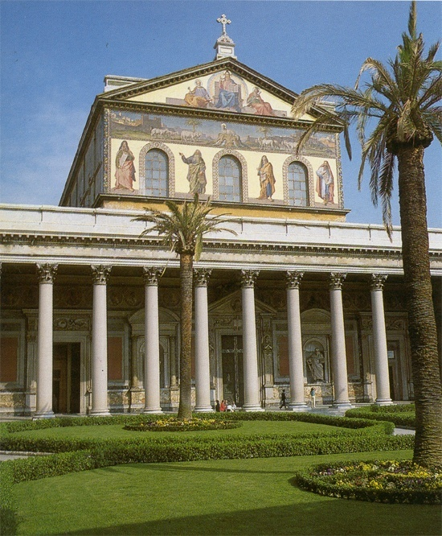
1. วัด
(ecclesia)
คำว่า วัด มีที่มาจากคำภาษากรีก ekklesia ซึ่งหมายถึง หมู่คณะที่ถูกเรียกให้มาชุมนุมกัน
วัดเป็นสถานที่ศักดิ์สิทธิ์ เป็นที่ประทับของพระเจ้า และเป็นสถานที่ประกอบพิธีกรรม จึงถูกเรียงร้องให้ต้องรักษาบรรยากาศที่สงบ และใช้วัดเพื่อกิจกรรมที่เหมาะสม วัดทุกแห่ง ต้องได้รับการเสกหรืออภิเษกก่อนเสมอ
โครงสร้างทั้งภายนอกและภายในวัด ต้องถูกออกแบบอย่างรอบคอบ คำนึงถึงการประกอบพิธีกรรม และที่สำคัญเมื่อได้เข้าไปอยู่ในวัด จะต้องมีบรรยากาศที่สัมผัสได้ว่า นี่คือบ้านพระ

Slide 67
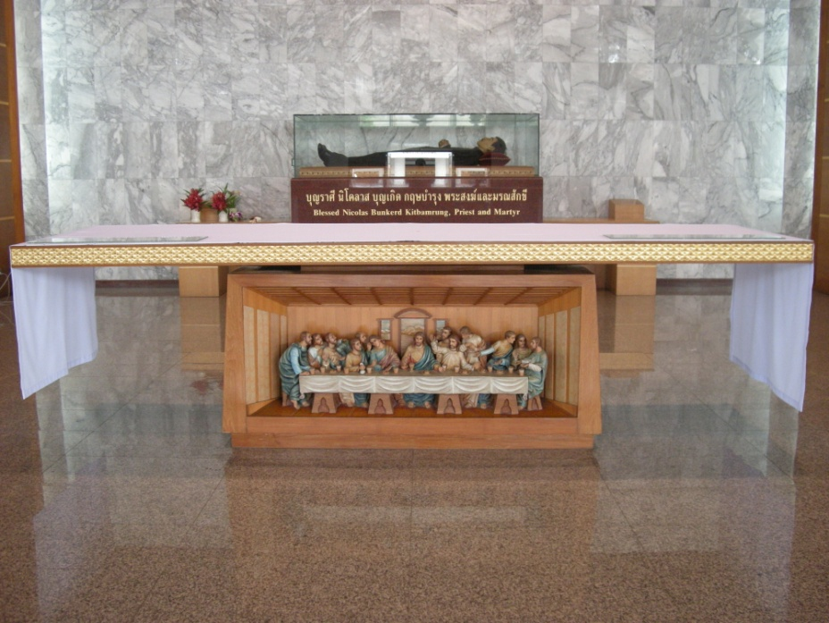
2. พระแท่น (altar)
พระแท่น คือ สัญลักษณ์อันเด่นชัดที่สุด ที่หมายถึง องค์พระเยซูเจ้าที่ประทับอยู่
พระแท่นเป็นศูนย์กลางของพิธีกรรม เมื่อเริ่มจะสร้างวัด จะต้องคิดถึงพระแท่นก่อนเป็น อันดับแรก
พระแท่นเป็นโต๊ะถวายบูชา และโต๊ะอาหารของพระเยซูเจ้า
มีผ้าลินินสีขาวอย่างน้อย 1 ผืน ที่ได้รับการเสกแล้วปูแท่นไว้เสมอ จะงดใช้ผ้าปูแท่น เพียงครั้งเดียว คือ หลังมิสซาวันพฤหัสศักดิ์สิทธิ์
เมื่อไม่มีพิธีกรรมจะใช้ผ้าคลุมพระแท่น
เมื่อต้องถวายมิสซา นอกวัด สามารถใช้โต๊ะแทนพระแท่นได้ แต่ต้องมีผ้าปู

Slide 68
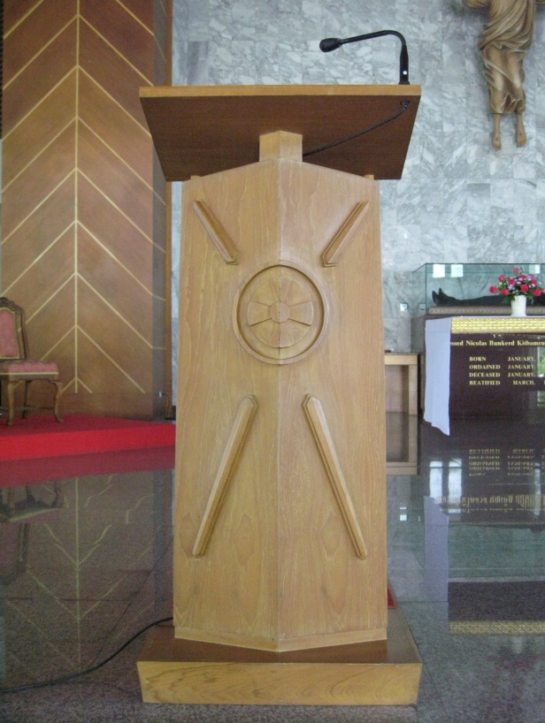
3. บรรณฐาน (Ambo)
เป็นที่อ่านพระวาจา ควรตั้งในตำแหน่งที่โดดเด่น และมีเพียงบรรณฐานเดียว ก่อนใช้ต้องได้รับการเสก มีธรรมเนียมที่จะตั้งบรรณฐานทางด้านซ้าย (เมื่อเราหันหน้าหาพระแท่น) พิธีกรไม่ควรใช้บรรณฐานเพื่อการประกาศ
หากไม่เริ่มพิธี ณ ที่นั่งของประธาน ก็อนุญาตให้เริ่มพิธีที่บรรณฐานได้ เคยมีธรรมเนียมตั้งเทียนหน้าบรรณฐาน แต่ได้เลิกปฏิบัติกันแล้ว

Slide 69
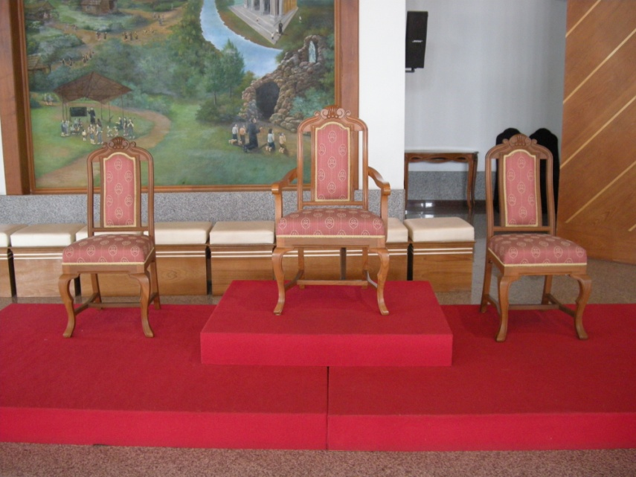
4. ที่นั่งของประธาน
ประธานทำหน้าที่ในนามของพระเยซู ที่นั่งของประธานจึงควรอยู่ในที่โดดเด่น ให้ที่ชุมนุมมองเห็น ที่นั่งนี้ควรสวยงาม แต่ไม่ควรมีลักษณะเป็นเหมือนบัลลังก์
ที่นั่งของประธานควรได้รับการเสกเช่นเดียวกัน เมื่อมีพิธีกรรมที่ประธานไม่ใช่พระสงฆ์หรือสังฆานุกร (คือเป็นนักบวชหรือฆราวาส) จะไม่นั่งที่เก้าอี้ของประธาน ให้จัดเตรียมที่นั่งในตำแหน่งอื่นที่เหมาะสมแทน

Slide 70
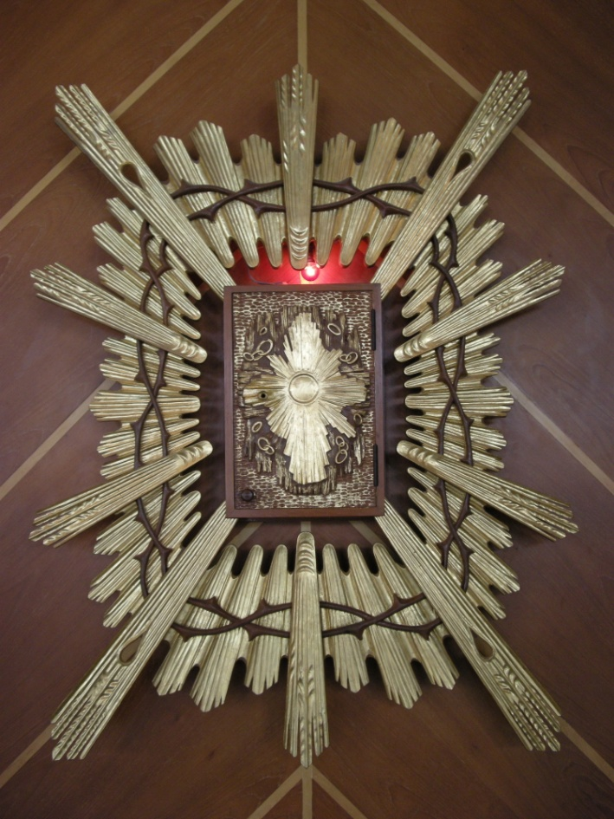
5. ตู้ศีล (tabernacle)
เมื่อมีตู้ศีลอยู่ในวัด ตู้ศีลควรตั้งอยู่ในตำแหน่งที่เหมาะสม โดดเด่น และมีบริเวณเพียงพอต่อการเฝ้าศีลส่วนตัว หากตู้ศีลอยู่ติดผนัง ควรมีลักษณะยื่นออกมาจากผนัง ตู้ศีลควรมีความสวยงาม ทำจากวัสดุที่ทรงคุณค่า จะต้องไม่เป็นวัสดุโปร่งใส ระหว่างประกอบพิธีกรรม จะต้องไม่เปิดตู้ศีลไว้ (ยกเว้นในมิสซาวันพฤหัสศักดิ์สิทธิ์ ซึ่งตู้ศีลจะว่างเปล่า) ภายในตู้ศีลให้ปูผ้า corporal
ตู้ศีลต้องปิด ไม่คากุญแจไว้ตลอดเวลา และเก็บกุญแจไว้ในที่ที่เหมาะสม
ข้างตู้ศีล มีตะเกียง หรือไฟที่เปิดไว้ตลอดเวลา เป็นธรรมเนียมที่ไฟหรือตะเกียงนั้น จะครอบด้วยกระจกสีแดง

Slide 71

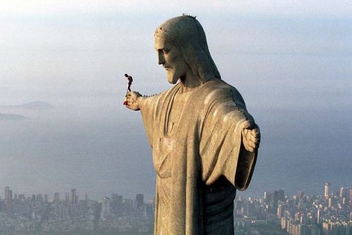
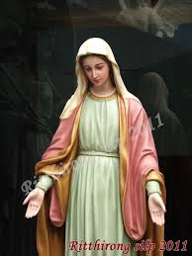
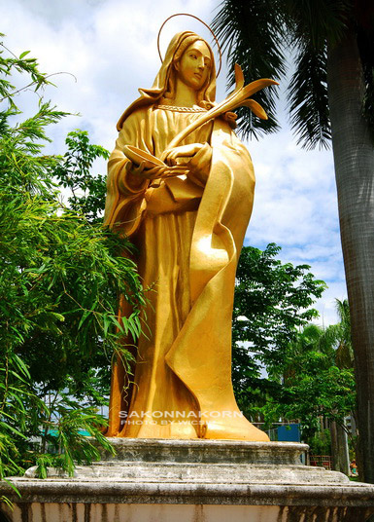
พระรูปศักดิ์สิทธิ์
รูปปั้นพระเยซู
รูปปั้นแม่พระ
รูปปั้นนักบุญต่างๆ

Slide 72
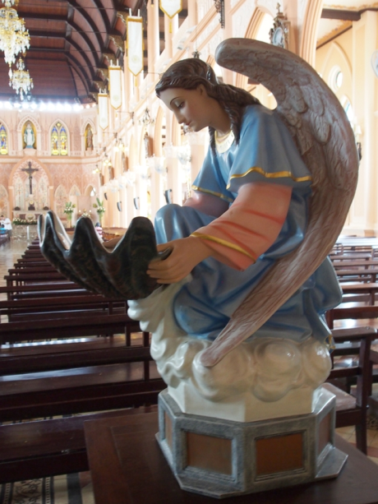
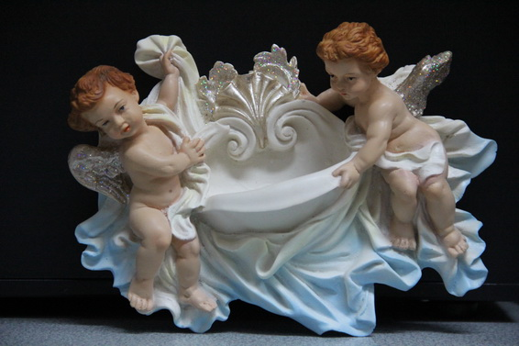
อ่างน้ำเสก
ตั้งไว้สองข้างทางเข้าประตูโบสถ์
เป็นเครื่องหมายเตือนให้ระลึกอ่างล้างบาปในวันรับศีลล้างบาป

Slide 73
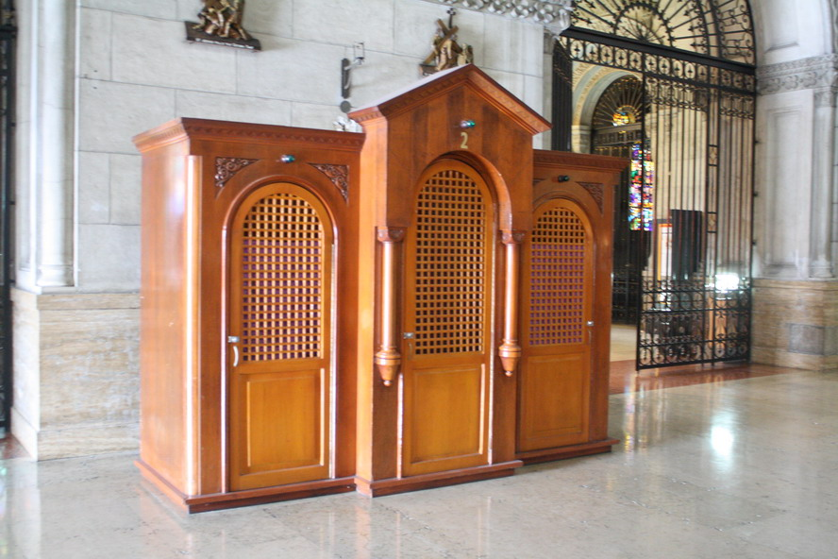
ที่สารภาพบาป
ที่ที่เหมาะสมสำหรับฟังสารภาพบาปคือ ที่โบสถ์ หรือวัดน้อย
สภาพระสังฆราชเป็นผู้กำหนดกฎเกณฑ์เกี่ยวกับที่ฟังแก้บาป
พระสงฆ์ปฏิบัติหน้าที่นี้โดยระลึกว่าท่านเป็นผู้แทนของพระเยซูเจ้าผู้ทรงพระเมตตา และผู้รักษาเยียวยากความเจ็บป่วยฝ่ายวิญญาณที่เป็นผลมาจากบาป

Slide 74
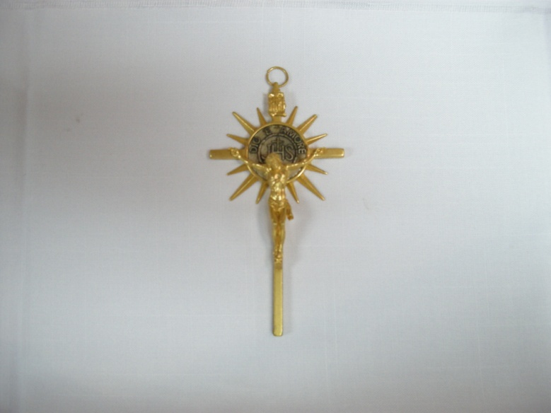
6. กางเขน (cross)
บนพระแท่น หรือข้างพระแท่น ต้องมีกางเขนที่มีรูปพระเยซูถูกตรึงตั้งไว้เสมอ ทั้งในมิสซาและนอกมิสซา (ยกเว้น เมื่อมีการตั้งศีลฯ ให้เก็บกางเขนดังกล่าวนี้ ควรมีกางเขนเดียว หากหลังพระแท่นมีไม้กางเขนที่มีพระเยซูถูกตรึงอยู่แล้ว ก็ไม่ต้องมีกางเขนอื่นอีก กางเขนที่ใช้แห่ เมื่อมาถึงพระแท่น ผู้ช่วยพิธีนำไปเก็บในห้อง sacristy หรือในที่ที่เหมาะสม
การมีกางเขนนี้ในพิธีกรรม โดยเฉพาะในพิธีมิสซา ก็เพื่อเน้นย้ำว่า พิธีกรรมนี้เป็นบูชาของพระเยซู

Slide 75

7. เทียน
การจุดเทียนที่หลุมศพมีมาตั้งแต่สมัยโบราณหมายถึงการขับไล่ปีศาจ ด้วยเหตุการจุดเทียนในสมัยแรกของคริสตชนจึงมีเหตุผลทางการปฏิบัติ (จุดเพื่อให้ความสว่าง)
การจุดเทียนสำหรับคริสตชนมีการปฏิบัติอย่างแพร่หลายในศตวรรษที่ 4 มีการจุดเทียนหรือตะเกียงที่หลุมศพของมรณสักขี และแผ่ขยายไปจนถึงการจุดเทียนต่อพระรูปศักดิ์สิทธิ์ ที่สถานที่แสวงบุญ จนกลายเป็นธรรมเนียมจุดเทียนบนบานในสมัยปัจจุบัน

Slide 76
เทียน
เทียนยังหมายถึงการให้เกียรติ ดังนั้น ในขบวนแห่ของจักรพรรดิหรือข้าราชการชั้นสูง จึงมีคนถือเทียนนำหน้า และคริสตชนเริ่มนำมาใช้ในขบวนแห่ของพระสันตะปาปา พระสังฆราช ฯลฯ ในศตวรรษที่ 4 และเริ่มมีธรรมเนียมถือเทียนนำหน้าประธานในพิธีมิสซาด้วย
ขบวนแห่ที่มีเทียนนำหน้าพระวรสาร เพื่อเป็นการให้เกียรติพระวรสาร เริ่มในศตวรรษที่ 12 (ถ้าเป็นในเทศกาลปัสกา และเทียนปัสกาตั้งอยู่ที่บรรณฐานแล้ว ไม่ต้องมีเทียนนำหน้าพระวรสาร เพียงแต่มีกำยานนำหน้าเท่านั้น)
เทียนหมายถึงพระเยซูเจ้าทรงเป็นแสงสว่าง และบรรยากาศของการเฉลิมฉลองในพิธีกรรม

Slide 77
เทียน
เทียนที่ใช้สำหรับประกอบพิธีกรรม จะตั้งอยู่บนหรือข้างพระแท่นก็ได้ จำนวนของเทียน ยังถือเป็นสัญลักษณ์ที่แสดงถึงระดับการของฉลอง คือ 1 คู่ สำหรับมิสซาทั่วไป 2 คู่สำหรับวันฉลอง 3 คู่ สำหรับวันสมโภช และเทียน 7 เล่ม สำหรับมิสซาที่พระสังฆราชเป็นประธาน เทียนสำหรับประกอบพิธีกรรม ต้องเป็นเทียนสีขาว ไม่ต้องใช้สีเทียนตามสีของอาภรณ์พระสงฆ์
ตำแหน่งที่วางและความสูงของเทียนจะต้องไม่บดบังประธาน หรือทำให้ลำบากเมื่อต้องเดินรอบพระแท่น มีธรรมเนียมการตั้งมาลา หรือหรีด ที่มีเทียนสี 4 เล่ม ในช่วงเทศกาลเตรียมรับเสด็จฯ จะไม่ตั้งมาลาหรือหรีดดังกล่าวแทนเทียนสีขาว อนุญาตให้ตั้งใกล้ ๆ พระแท่นได้

Slide 78
เป็นสัญลักษณ์ที่แสดงถึงระดับการของฉลอง คือ
1 คู่ สำหรับมิสซาทั่วไป
2 คู่ สำหรับวันฉลอง
3 คู่ สำหรับวันสมโภช

Slide 79

เทียน 7 เล่ม สำหรับมิสซาที่พระสังฆราชเป็นประธาน
เทียน 7 เล่ม หมายถึงพระคุณ 7 ประการของพระจิต
และศักดิ์สงฆ์ที่สมบูรณ์ของพระสังฆราช
เทียนสำหรับประกอบพิธีกรรม ต้องเป็นเทียนสีขาว
ไม่ต้องใช้สีเทียนตามสีของอาภรณ์พระสงฆ์

Slide 80

เทียนปัสกา
พระเยซูเจ้า
ผู้ทรงกลับคืนชีพ
แสงสว่าง
ความปิติยินดี
ระถึงการประทับอยู่
ชัยชนะของพระ

Slide 81
เทียนปัสกาจะตั้งอยู่ใกล้แท่น หรือ บรรณฐาน (ในสักการสถาน) เฉพาะในเทศกาลปัสกา หลังจากจบเทศกาลปัสกา ให้เก็บไว้อย่างมีเกียรติในที่โปรดศีลล้างบาป และจุดเทียนของผู้รับศีลล้างบาปจากเทียนปัสกานี้ด้วย ในพิธีศพก็ควรตั้งเทียนปัสกาไว้ใกล้กับหีบศพ เป็นการแสดงว่าความตายของคริสตชนเป็น “ปัสกา” (การผ่านไปรับชีวิต) ของเขาด้วย
คำแนะนำเรื่องเทศกาลมหาพรต
และการเตรียมการสมโภชปัสกาข้อ 99

Slide 82
8. ดอกไม้
การจัดดอกไม้ มอบถวายแด่พระเป็นกิจการที่ดี และมีความหมาย แต่ควรจัดให้เหมาะสมกับโอกาส ตามเจตนารมณ์ของพิธีต่าง ๆ ในรอบปีพิธีกรรม ดอกไม้ยังแสดงถึงการเฉลิมฉลอง และบอกถึงระดับของการฉลองนั้น ๆ เช่นเดียวกัน อย่างไรก็ตาม บริเวณพระแท่น ไม่ควรประดับดอกไม้มากเกินควร จนบดบังพระแท่น
ตามคำแนะนำของพระศาสนจักร จะไม่ใช้ดอกไม้พลาสติกในพิธีกรรมอย่างเด็ดขาด

Slide 83

9. ถ้วยกาลิกส์ (chalice)
ถือเป็นภาชนะศักดิ์สิทธิ์ ที่มีความสำคัญ ถ้วยกาลิกส์ในปัจจุบันมักทำจากโลหะ เคลือบสีทอง ต้องเสกก่อนเสมอ ควรหลีกเลี่ยงการใช้ถ้วยแก้ว หรือเซรามิก (แตกได้) รวมทั้งถ้วยที่ทำจากวัสดุที่ดูดซับเหล้าองุ่น หรือเนื้อวัสดุอาจละลายผสมกับเหล้าองุ่นได้ หากถ้วยกาลิกส์ที่เคลือบสีทองไว้ เริ่มเก่าแล้ว จำเป็นต้องเคลือบใหม่

Slide 84

10. จานรองศีล (patena)
ใช้ตั้งแต่ศตวรรษที่ 4 จักรพรรดิคอนสแตนตินเคยถวายให้มหาวิหารลาเตรัน มีลักษณะเป็นชามหรือถ้วย ในศตวรรษที่ 11 จึงมีรูปทรงเหมือนในปัจจุบัน
ใช้คู่กับถ้วยกาลิกส์ และต้องเสกก่อนเช่นเดียวกัน โดยปกติ จานรองนี้ จะใช้วางแผ่นศีลแผ่นใหญ่ สำหรับประธาน กรณีที่ใช้แผ่นศีลขนาดใหญ่พิเศษ ก็ต้องจัดหาจานรองที่มีขนาดใหญ่พอด้วย

Slide 85


11. ผอบศีล (ciborium)
ciborium ความหมายแรก คือ เสาสี่ต้นและมีหลังคาคลุมพระแท่น แปลว่าวัดน้อย น่าจะมีต้นกำเนิดมาจากอาณาจักรไบแซนไทน์
ผอบศีล (ciborium) เริ่มมีการใช้ผอบศีลเก็บศีลมหาสนิทในศตวรรษที่ 16
ในสมัยกลางใช้ตลับใส่แผ่นศีล (pyx) สำหรับเก็บศีลมหาสนิท และแขวนไว้ที่บริเวณ ciborium ที่คลุมพระแท่น

Slide 86
ผอบศีล (ciborium)
ในศตวรรษที่ 13 เริ่มมีพิธีอวยพรศีลมหาสนิท
แต่การส่งศีลคนป่วยก็ยังใช้ผอบศีลแบบลักษณะคล้ายชามมากกว่า
หลังสังคายนาที่เมืองเตร็นท์ เริ่มแยกการรับศีลออกจากมิสซา จึงทำให้เกิดผอบศีลที่ออกในแนวทรงถ้วย ลักษณะเหมือนกาลิกส์มีฝาปิด เพื่อเก็บศีลเป็นจำนวนมาก
ปัจจุบันเน้นการรับศีลในมิสซาผอบศีลจึงกลับมาเป็นลักษณะเดิม อันที่จริงผอบศีลทรงสูงไม่เหมาะเพราะมันเหมือนถ้วยมากกว่า ภาชนะใส่อาหาร

Slide 87
ผอบศีล (ciborium)
ภาชนะศักดิ์สิทธิ์ที่ต้องเสกเช่นเดียวกัน ใช้ใส่แผ่นปังแผ่นเล็ก ผอบศีลควรทำจากวัสดุที่ทรงคุณค่าตามท้องถิ่นนั้น ๆ ไม่ใช้ภาชนะที่ใช้เพื่อการอื่น มาทำเป็นผอบศีล ผอบศีลมีทั้งที่มีที่จับ และที่มีลักษณะเป็นเหมือนชาม กรณีที่ตั้งศีล โดยใช้ผอบศีลแทนรัศมี ควรเลือกใช้ผอบศีลที่มีที่จับ (การตั้งศีลโดยใช้ผอบศีล จะตั้งเทียนเพียง 2 คู่ ถ้าใช้รัศมี จะตั้งเทียน 3 คู่)

Slide 88

12. ตลับใส่แผ่นศีล (pyx)
ใช้สำหรับใส่แผ่นศีลเพื่อผู้ป่วย เสกก่อนใช้ ไม่ควรใช้กล่องพลาสติก หรือแม้กล่องโลหะที่ใช้เพื่อกิจการอื่นแทน

Slide 89

13. ชุดใส่น้ำและเหล้าองุ่น (cruets)
ควรทำจากแก้ว หรือคริสตัล โปร่งใส เพื่อมองเห็นภายในว่าบรรจุอะไร หากเป็นวัสดุสีทึบ ควรมีเครื่องหมายที่บ่งชี้ว่าสำหรับใส่เหล้าองุ่นหรือใส่น้ำ

Slide 90

14. ที่ล้างมือพระสงฆ์
ควรมีขนาดพอเหมาะ ให้พระสงฆ์สามารถล้างมือได้ มีธรรมเนียมสำหรับพระสังฆราชจะใช้ เหยือกหรือโถน้ำสวยงาม เพื่อ เทน้ำ แทนการจุ่มมือ

Slide 91

15. เต้ากำยาน (incense boat)
ใช้ใส่ผงกำยาน ปกติจะมีลักษณะเข้าชุดกับหม้อไฟ ควรตรวจสอบว่าผงกำยานไม่เกาะติดเป็นก้อน มีช้อนเพื่อใช้ตัก

Slide 92


16. หม้อไฟ (thurible)
ปัจจุบันมีหม้อไฟหลายแบบ ทั้งเป็นที่มีโซ่เส้นเดียว และที่มีหลายเส้น แต่ที่เหมาะสำหรับสำหรับใช้ คือมีโซ่ 4 เส้น

Slide 93

17. เทียนสำหรับนำขบวนแห่
ควรมีที่ตั้งเทียนที่สูงพอสมควร และเทียนมีขนาดใหญ่-สูง ให้ดูสวยงามเมื่ออยู่ในขบวนแห่ เคียงข้างกางเขน เทียนสำหรับแห่นี้ เมื่อมาถึงพระแท่น ให้นำเทียนไปวางบนโต๊ะที่วางภาชนะศักดิ์สิทธิ์ (credence)หรือที่อื่นที่เหมาะสม บางแห่งวางที่หน้าหรือข้างพระแท่น ซึ่งทำได้ ถ้ามีบริเวณเพียงพอ

Slide 94

18. ที่วางหนังสือ
อาจจะใช้ที่วางหนังสือที่ปรับระดับได้ ทำด้วยไม้หรือโลหะ มีความสวยงาม หรืออาจจะใช้หมอนที่ใช้สำหรับการนี้โดยเฉพาะก็ได้ (บางแห่งมีธรรมเนียมใช้หมอนตามสีของวันฉลอง) โดยปกติสนับสนุนให้เริ่มพิธี ณ ที่นั่งของประธาน หรือที่บรรณฐาน ซึ่งถ้าปฏิบัติเช่นว่านี้ ในภาควจนพิธีกรรม ยังไม่ควรวางที่วางหนังสือหรือหมอนรองบนพระแท่น ให้ยกมาพร้อมหนังสือ และภาชนะอื่น ๆ เมื่อเริ่มภาคบูชาขอบพระคุณ

Slide 95

19. ผ้ารองถ้วยกาลิกส์ (corporal)
เป็นผ้าศักดิ์สิทธิ์ ที่ต้องเสกก่อนใช้ ขาดไม่ได้สำหรับพิธีมิสซา และการตั้งศีลฯ เป็นผ้าลินินสีขาว รูปทรงสี่เหลี่ยมจัตุรัส เมื่อพับแล้วจะแบ่งเป็นเก้าช่อง มีรูปกางเขนปักด้วยด้ายสีแดง ในช่องกลางของแถวล่างสุด ผ้าผืนดีต้องให้ความสำคัญ ให้สะอาดอยู่เสมอ เพื่อแสดงออกถึงความเคารพต่อศีลมหาสนิท
+
การซักผ้าผืนนี้ และผ้าศักดิ์สิทธิ์อื่น ๆ ควรปฏิบัติตามคำแนะนำของ พระศาสนจักร ซึ่งมีธรรมเนียมซักน้ำแรก ใน sacrarium หรืออาจจะใช้ภาชนะอื่นแทน และเทน้ำแรกลงพื้นดินโดยตรง ในพิธีกรรมหรือนอกพิธีกรรม เมื่อจะวางผอบศีลหรือถ้วยพระโลหิตบนโต๊ะ หรือในที่พักศีล จะต้องปูผ้าผืนนี้ก่อนเสมอ

Slide 96


Slide 97

20. ผ้าเช็ดถ้วยกาลิกส์ (purificator)
ถือเป็นผ้าศักดิ์สิทธิ์ที่ต้องเสกก่อนใช้เช่นเดียวกัน เป็นผ้าลินินสีขาว รูปทรงสี่เหลี่ยมผืนผ้า พับ 3 ตามแนวนอน แล้วพับครึ่ง เมื่อมีพระสงฆ์ช่วยส่งศีลจำนวนมาก ให้เตรียมผ้านี้ สำหรับให้พระสงฆ์เช็ดมือ
ไม่ควรใช้ผ้าผืนนี้ซ้ำโดยไม่ได้ซัก ควรเปลี่ยนผ้าใหม่ทุกครั้ง แม้จะเป็นพระสงฆ์คนเดียวกันที่ถวายมิสซา

Slide 98

21. แผ่นแข็งปิดถ้วยกาลิกส์ (palla)
เป็นผ้าลินินสีขาวรูปทรงสี่เหลี่ยมจัตุรัส มีแผ่นกระดาษแข็ง หรือไม้อยู่ด้านใน ที่ผืนผ้าปักเป็นลวดลายที่เกี่ยวข้องกับสัญลักษณ์ทางพิธีกรรม ไม่จำเป็นต้องหุ้มพลาสติก จุดมุ่งหมายของการใช้แผ่นแข็งนี้ ก็คือ ใช้ปิดถ้วยกาลิกส์ เพื่อกันฝุ่น หรือสิ่งแปลกปลอมตกลงไป

Slide 99

22. ผ้าเช็ดมือพระสงฆ์
ไม่นับรวมเป็นผ้าศักดิ์สิทธิ์ อย่างไรก็ตามถือเป็นเรื่องน่าชม ที่จะใช้ผ้าลินินสีขาวเช่นเดียวกัน ไม่ควรเป็นสีอื่น ไม่ควรมีลวดลาย (การล้างมือของพระสงฆ์ เป็นส่วนหนึ่งของพิธีกรรม มีบทภาวนาควบคู่ไปด้วย) ผ้าผืนนี้จะพับ 4 ตามแนวนอน แล้วพับครึ่ง

Slide 100



ความหมายของ
อาภรณ์ศักด์สิทธิ์
ที่ใช้ในพิธีมิสซา
z

Slide 101
ความหมายของอาภรณ์ศักดิ์สิทธิ์
ในพระศาสนจักรซึ่งเป็นพระกายของพระคริสตเจ้าจะประกอบไปด้วยอวัยวะหลายส่วนที่ไม่ได้ทำหน้าที่เดียวกัน ดังนั้นการมีบทบาทหน้าที่แตกต่างกันในพิธีถวายบูชาขอบพระคุณจะแสดงให้เห็นทางภายนอก โดยการสวมอาภรณ์ศักดิ์สิทธิ์ไม่เหมือนกัน
อาภรณ์ศักดิ์สิทธิ์จึงเป็นเครื่องหมายแสดงถึง 1) หน้าที่เฉพาะของศาสนบริกรแต่ละคน 2) การส่งเสริมให้พิธีกรรมให้มีศักดิ์สิทธิ์และสง่างามขึ้น ด้วยเหตุนี้อาภรณ์ที่พระสงฆ์ สังฆานุกร และผู้ช่วยพิธีที่ฆราวาสใช้สวมใส่จึงต้องได้รับการเสกตามโอกาสที่เหมาะสม

Slide 102
ความหมายของอาภรณ์หรือเครื่องแต่งตัว (2)
อาภรณ์ศักดิ์สิทธิ์ทั่วไปสำหรับศาสนบริกรที่รับศีลบวช หรือรับการแต่งตั้งไม่ว่าขั้นใด คือ เสื้ออัลบา ที่ใช้เชือกคาดเอวรัด นอกจากว่าเสื้อนี้จะตัดให้เข้ากับร่างกายจะไม่จำเป็นต้องใช้เชือกคาดเอวก็ได้
ก่อนจะสวมเสื้ออัลบา ถ้าเสื้ออัลบานี้ปกคลุมคอไม่มิดให้ใช้ผ้าคลุมไหล่ (amictus) ด้วย และ จะใช้เสื้อซือปลี (suplice หรือ superpelliceum) แทนเสื้ออัลบาในมิสซาไม่ได้ หรือแม้แต่จะใช้เสื้อซือ ปลีสวมทับบนเสื้อหล่อก็ไม่ได้ เมื่อจะต้องสวมเสื้อกาสุลาหรือดัลมาติกา หรือเมื่อตามกฎพิธีอาจสวมแต่เพียงสโตลา โดยไม่มีเสื้อกาสุลาหรือดัลมาติกาก็ได้

Slide 103



ผ้าคลุมศรีษะ (Amictus)
Amictus เป็นผ้าที่ใช้คลุมศีรษะ และ/หรือ คอ บ่าไหล่ และอก ก่อนสวมเสื้อในพิธีกรรมอื่นๆ
Rabanus ได้ให้ความหมายถึง กิจการที่ดีและหัวใจที่สะอาดบริสุทธ์ ส่วน Amalarius มองดูวิธีใช้ของผ้านี้ที่ล้อมคอ จึงแสดงถึง การระมัดระวังปกป้องคุ้มครองลิ้นหรือคำพูด ส่วน Repertus มองว่า ผ้านี้ที่ใช้คลุมศีรษะหมายถึง การบังเกิดมาเป็นมนุษย์ของพระเยซูคริสตเจ้า
โดยทั่วไป ผ้านี้ใช้เพื่อป้องกันกาสุลาและอัลบา และจะใช้เพียงเมื่ออัลบานั้นไม่คลุมถึงบ่าไหล่และอก ในปัจจุบันแม้พระศาสนจักรไม่ได้บังคับให้พระสงฆ์ใช้ผ้านี้ แต่หลายแห่งก็ยังใช้อยู่

Slide 104

23. เสื้ออัลบา (Alba)
เป็นเสื้อตัวยาวจรดข้อเท้า แขนยาว ตัดเย็บด้วยผ้าลินินสีขาว
เตือนให้เราคิดถึงเสื้อขาวที่เราได้รับในพิธีศีลล้างบาป
อัลบามีที่มาจากเสื้อที่กษัตริย์เฮรอดที่บังคับให้พระคริสต์ทรงสวมเพื่อล้อเลียนพระองค์ อัลบาจึงกลายเป็นสัญลักษณ์แห่งพรหมจรรย์และความบริสุทธิ์ ของผู้ที่ได้รับการไถ่บาปด้วยพระโลหิตขององค์พระบุตร
ในยุคกลาง มีการปักลวดลายบนแขนเสื้อทั้งสองข้าง ที่หน้าอก และที่ชายเสื้อ เพื่อเป็นสัญลักษณ์ถึง บาดแผลทั้งห้าของพระคริสตเจ้าที่ทรงได้รับจากการตรึงบนไม้กางเขน

Slide 105
เชือกคาดเอว (Cingulum)
เชือกคาดเอว มีความหมายถึงการระแวดระวังตนเองโดยเฉพาะจากราคะตัณหา รวมทั้งความทะนงตนด้วย นอกนั้นหมายถึง การควบคุมตนเอง และการบำเพ็ญตบะอดออมอาหารการกิน
ในสมัยที่พระสงฆ์ยังภาวนา “บทประจำเครื่องแต่งตัว” อยู่นั้น ขณะคาดเอวมีคำภาวนาว่าดังนี้ “ข้าแต่พระเจ้า โปรดคาดเอวข้าพเจ้าด้วยสายคาดแห่งความเชื่อ และรัดใจข้าพเจ้าด้วยคุณธรรมแห่งความบริสุทธิ์ และโปรดทำลายราคะตัณหาทั้งสิ้นให้หมดไป เหลือไว้แค่เฉพาะพลังแห่งความบริสุทธิ์ในตัวข้าพเจ้า”

Slide 106

24. เชือกคาดเอว (Cingulum) (2)
ความหมายที่เป็นแม่บททางรูปคำสอนนั้นหมายถึง ความชอบธรรมของพระคริสตเจ้า ตามวจนะของประกาศกอิสยาห์ที่ว่า “ความชอบธรรมจะเป็นผ้าคาดเอวของท่าน” (อสย 11.5)
ส่วนความหมายที่เป็นแม่บททางภาพพจน์คือ เป็นสัญลักษณ์ของเชือกที่ผูกมัดองค์พระเยซูเจ้าขณะถูกจับและรับทรมาน และยังหมายถึง แส้ที่โบยพระวรกายของพระองค์ด้วย

Slide 107


25. สโตลา (Stola)
Stola เป็นผ้าผืนยาวที่ใช้คลองคอ เริ่มใช้ในสเปนและแคว้นโกล เป็นเครื่องหมายถึง “แอก” หรือ ภาระหน้าที่ของพระคริสตเจ้า นอกนั้นยังมีความหมายอื่นๆ ตามมาอีกคือ คุณธรรมอันจำเป็นที่สังฆานุกรหรือพระสงฆ์จะต้องมีเพื่อประกอบภาระหน้าที่ของท่าน ได้แก่ ความสุภาพถ่อมตน ความนอบน้อมเชื่อฟัง ความบริสุทธิ์ ความปรีชาฉลาดและความอดทน ความเข้มแข็ง
Rabanus ได้ให้ความหมายที่แคบเข้ามา หมายถึง ภาระหน้าที่ในประกาศเทศนา ดังนั้น ผู้ป่าวประกาศพระวาจาของพระเจ้าในการเทศน์สอนจะต้องมีการเตรียมตัวอย่างดี โดยพระสงฆ์สวมสตอลารอบคอห้อยลงมาทางหน้าอก ส่วนสังฆานุกรสวมสตอลาเฉียงจากไหล่ซ้ายมายึดไว้ที่เอวด้านขวา

Slide 108
เสื้อกาสุลา (Casula)
นักพิธีกรรมตั้งแต่สมัยกลางในศตวรรษที่ 13 นำโดย Rabanus Mausus ได้ให้ความหมายของเสื้อนี้ว่า เป็นสัญลักษณ์แห่งความเมตตาและความรักแบบไม่เห็นแก่ตัว ซึ่งครอบคลุมคุณธรรมทุกอย่างและมีศักดิ์ศรี มีเกียรติเหนือสิ่งอื่นใด เพราะเสื้อนี้คลุมทับเสื้อและเครื่องหมายอื่น ๆ ทุกชิ้นไว้
ในคำภาวนามอบและสวมเสื้อกาสุลาในพิธีได้ให้ความหมายถึง ความรักความเมตตาเหนือธรรมชาติ ดังเช่นในคำภาวนาขณะสวมเสื้อกาสุลามีคำกล่าวว่า “ข้าแต่พระเจ้า โปรดสวมแต่งข้าพเจ้าด้วยเครื่องประดับแห่งความสุภาพถ่อมตนแห่งความรักเมตตาและสันติสุข เพื่อว่าโดยอาศัยคุณธรรมทุก ๆ ด้าน ข้าพเจ้าจะสามารถเอาชนะศัตรูได้”

Slide 109

26. เสื้อกาสุลา (Casula) (2)
z
เสื้อกาสุลานี้นอกเหนือจากความหมายเรื่องความรักเมตตาแล้ว ต่อมายังมีการให้หมายถึงคุณธรรมอื่นๆ ด้วย เป็นต้นว่า ความยุติธรรม ความศักดิ์สิทธิ์ของพระสงฆ์ ความเป็นผู้มีใจซื่อบริสุทธิ์ พระคุณของพระจิต ความกล้าหาญในการป้องกันความเชื่อ และโดยเฉพาะอย่างยิ่งการแบกแอกอัน “อ่อนนุ่มและเบา” ของพระคริสตเจ้าเพื่อติดตามพระองค์ไป และความเป็นหนึ่งเดียวกันของพระศาสนจักร

Slide 110





Slide 111
ความหมายของสีที่ใช้แสดงในพิธีกรรม
การใช้อาภรณ์ศักดิ์สิทธิ์สีต่าง ๆ ในด้านหนึ่งมีเจตนาแสดงออกภายนอกถึงลักษณะของธรรมล้ำลึกที่เฉลิมฉลอง อีกด้านหนึ่งยังหมายถึง ความก้าวหน้าของชีวิตคริสตชนตามลำดับเวลาของปีทางพิธีกรรมอีกด้วย
สภาพระสังฆราชอาจกำหนดการดัดแปลงสีของอาภรณ์ให้เหมาะสมกับความต้องการและประเพณีของประชาชน และนำเสนอให้สันตะสำนักพิจารณา (I.G. 308)
ในมิสซาพิธีพิเศษ (Missae rituals) ใช้สีประจำวันหรือสีขาว หรือสีของวันฉลองนั้น มิสซาสำหรับการใช้โทษ จะใช้สีม่วง ส่วนมิสซาบนบานให้ใช้สีที่เหมาะกับมิสซา ซึ่งถวายในวันนั้น หรืออาจใช้สีของวันหรือเทศกาลนั้นๆ

Slide 112

สีขาวหรือสีทอง
เป็นสีที่บ่งบอกถึง ความบริสุทธิ์ พรหมจรรย์ ความสว่าง ความชื่นชมยินดี ชัยชนะ และพระสิริรุ่งโรจน์อีกด้วย
อีกทั้งยังเป็นสีที่แสดงถึงการผ่านพ้นจากบาปหรือความตายไปสู่ชีวิตใหม่ เพราะฉะนั้น เป็นสีที่ใช้พิธีศีลล้างบาปและศีลกำลัง
พระสงฆ์จะสวมอาภรณ์สีขาว ในวันสมโภชปัสกา วันพระคริสตสมภพ ในวันฉลอง และระลึกถึงพระเยซูเจ้าที่ไม่ใช่มหาทรมานของพระองค์ ในวันสมโภชและฉลองพระนางมารีย์ ทูตสวรรค์และนักบุญที่ไม่ใช่มรณสักขี ในวันสมโภชนักบุญทั้งหลาย วันสมโภชการบังเกิดของนักบุญยอห์น บัปติสต์ นักบุญยอห์นอัครสาวก วันฉลองธรรมาสน์นักบุญเปโตรอัครสาวก และวันฉลองการกลับใจของนักบุญเปาโล
สีขาวสามารถใส่แทนสีอื่นๆ ในพิธีได้

Slide 113

สีแดง
เป็นสีที่หมายถึง ไฟ เลือด ชีวิต และการยอมตายเป็นมรณสักขี ซึ่งทำให้เกิดความหมายตามมาคือ ความรัก อีกด้วย
พระสงฆ์สวมอาภรณ์สีแดง ในวันอาทิตย์มหาทรมานของพระเยซูเจ้า วันศุกร์ศักดิ์สิทธิ์ ในวันฉลองการบังเกิดใหม่ในสวรรค์ของบรรดาอัครสาวก และบรรดานักบุญมรณสักขีทั้งหลาย
วันอาทิตย์สมโภชพระจิตเจ้า (พระสันตะปาปาอินโนเซนต์ ที่ 3 (ค.ศ. 1198-1216)

Slide 114

สีเขียว
เป็นสีที่แสดงให้เห็นถึง ความสดชื่น ความหวัง ความอุดมสมบูรณ์ และชีวิตแห่งความเชื่อที่มีชีวิตชีวา (เป็นสีที่พบมากที่สุดในธรรมชาติ)
พระสงฆ์สวมอาภรณ์สีเขียวในพิธีทำวัตร และมิสซาในเทศกาลธรรมดาตลอดปี

Slide 115

สีม่วง
เป็นสีที่แสดงถึง การใช้โทษบาป และการผ่านจากความมืดมนหรือความบาปไปสู่ความสว่างรุ่งโรจน์
พระสงฆ์จะสวมอาภรณ์สีม่วง ในเทศกาลเตรียมรับเสด็จพระคริสตเจ้า เทศกาลมหาพรต และใช้สีม่วงนี้ในพิธีกรรมของผู้ล่วงลับ เพื่อเตือนใจว่าเมื่อผู้ล่วงลับได้ผ่านความมืดมนหรือความบาปของตนแล้ว ผู้ล่วงลับจะได้ไปพบกับความสว่าง หรือความรักของพระเจ้านั่นเอง

Slide 116

สีดำ
เป็นสีที่ให้ความหมายตรงข้ามกับสีขาว
  เป็นสีที่บ่งบอกถึงความมืดมน ซึ่งตรงข้ามกับความสว่าง
  เป็นสีที่แสดงถึงความตาย ซึ่งตรงข้ามกับการมีชีวิต
  เป็นสีที่แสดงถึงการปฏิเสธหรือการขาดแคลน
  และยังหมายถึงการสละโลก
พระสงฆ์สวมอาภรณ์สีดำในพิธีมิสซาของผู้ล่วงลับ (หรืออาจใช้สีม่วงแทน) ปัจจุบันสีดำจึงไม่ค่อยเป็นที่นิยมมากนักในพิธีกรรม

Slide 117

สีกุหลาบหรือชมพูกุหลาบ
เป็นสีทีแสดงถึง ความยินดีหรือความชื่นบานก่อนกำหนดการฉลองที่จะมาถึง เนื่องจากใกล้การฉลองแล้ว
พระสงฆ์จะสวมอาภรณ์สีกุหลาบ ในวันอาทิตย์ที่ 3 เทศกาลเตรียมรับเสด็จพระคริสตเจ้า และในวันอาทิตย์ที่ 4 เทศกาลมหาพรต เพื่อแสดงให้เห็นว่า แม้อยู่ในเทศกาลแห่งความทุกข์โศกและการใช้โทษบาป เราก็มีความชื่นชมยินดีอยู่บ้าง เพราะใกล้ถึงวันแห่งการฉลอง คริสตสมภพและปัสกาแล้ว
แต่อย่างไรก็ตาม สีกุหลาบนี้เป็นเพียงสามารถเลือกใช้ได้ไม่ได้บังคับให้ใช้

Slide 118

27. แผ่นปัง (hostia)
เป็นปังไร้เชื้อ (ไม่ผสมสิ่งใด) ทำจากข้าวสาลีแท้ โดยทั่วไปจะทำเป็นสองขนาด สำหรับพระสงฆ์ขนาดใหญ่ และสำหรับสัตบุรุษจะขนาดเล็ก ปังแผ่นใหญ่ที่เตรียมไว้สำหรับพระสงฆ์ผู้เป็นประธาน รวมทั้งพระสงฆ์ผู้ร่วมที่อยู่ซ้ายขวา ไม่ควรตัดแบ่งครึ่งไว้ก่อน ถือเป็นหน้าที่ของประธานที่บิพระกาย (ปังที่เสกแล้ว) แล้วแบ่งให้พระสงฆ์ท่านอื่น

Slide 119

เป็นธรรมเนียมปฏิบัติ ที่จะให้นักบวชในอาราม เป็นผู้ผลิตแผ่นปัง
ในกรณีที่ปรารถนาจะใช้ปังไร้เชื้อที่มีรูปทรงเป็นก้อน เพื่อหักแบ่ง เหมือนในพิธีดั้งเดิม ต้องมั่นใจว่า ปังที่จัดทำนั้นมีคุณสมบัติเหมาะสม
การเก็บแผ่นปังควรเก็บในภาชนะที่รักษาสภาพของแผ่นปังได้ และมีลักษณะที่เหมาะสมด้วย

Slide 120

28. เหล้าองุ่น (wine, vinum)
พระศาสนจักรเรียกร้องอย่างหนักแน่น ให้ใช้เหล้าองุ่นแท้ (เทียบ ลก 22:18) ไม่มีอนุญาตให้ใช้เหล้าอื่น ๆ แทน
ควรเก็บเหล้าองุ่นให้มีสภาพสมบูรณ์ ใช้ภาชนะ หรือขวดที่เหมาะสม สามารถเลือกใช้เหล้าองุ่นแดงหรือเหล้าองุ่นขาวได้
(มีข้อกำหนดว่า เหล้าองุ่นสำหรับมิสซา จะต้องไม่เกิน 20 ดีกรี)
เป็นที่สังเกตว่าเหล้าองุ่นที่ผลิตและมีขายทั่วไป จะไม่ใช่เหล้าองุ่นแท้ ตามคุณสมบัติที่พิธีกรรมเรียกร้อง จึงควรใช้เหล้าองุ่นที่พระศาสนจักร หรือพระสังฆราชท้องถิ่นรับรองแล้วเท่านั้น
หากเหล้าองุ่นเปลี่ยนสภาพแล้ว (มีรสเปรี้ยว) ไม่ควรใช้ และถ้ามีตะกอน ควรกรองให้สะอาดก่อน

Slide 121
หากมีผู้ป่วยที่ปรารถนาจะรับศีล แต่รับพระกายไม่ได้ จำเป็นต้องรับพระโลหิต ก็สามารถทำได้ โดยพระสงฆ์นำพระโลหิตที่เสกในมิสซาของวันนั้น บรรจุในบรรจุภัณฑ์ที่เหมาะสม และปลอดภัย อย่างไรก็ตามถ้าต้องเก็บพระโลหิตไว้ในตู้ศีล หรือที่อื่นใด จะต้องมั่นใจว่า สภาพของพระโลหิตจะยังคงสมบูรณ์

Slide 122

กระดิ่ง (Altar bell)
การสั่นกระดิ่งหลังจากเสกศีลมหาสนิทเริ่มในศตวรรษที่ 12
ความหมาย คือ เป็นการเชื้อเชิญ หรือ เป็นเครื่องหมายให้นมัสการศีลมหาสนิท

Slide 123

น้ำมันศักดิ์สิทธิ์ (Olea Sancta)
1. น้ำมันเจิมผู้สมัครรับศีลล้างบาป
(Oleum Catechumenorum)
หรือ น้ำมันสำหรับผู้ศักดิ์สิทธิ์ (Oleum Sanctorum)
2. น้ำมันเจิมคนเจ็บป่วย (Oleum Infirmorum)
3. น้ำมันคริสมา (Sanctum Chrisma)

Slide 124

รัศมี
(monstance)
ใช้สำหรับใส่เพื่อแสดงศีลมหาสนิทสำหรับนมัสการ เริ่มพัฒนามาในศตวรรษที่ 13 ใช้ในพิธีตั้งศีลหรือแห่ศีล รูปทรงในเบื้องต้นคล้ายๆ ที่ใส่พระธาตุนักบุญ
รัศมีที่เราเห็นในลักษณะที่เป็นดวงอาทิตย์และมีลำแสงที่เราเห็นส่วนใหญ่ในปัจจุบันเริ่มในสมัยบาโรค

Slide 125

เสริมเรื่องข้อพึงใส่ใจในการอภิบาล
ความสำคัญของพิธีกรรมในด้านภายนอก
พิธีกรรมเป็นการประกอบของชุมชน จึงจำเป็นต้องมีระเบียบหรือกฎเกณฑ์ภายนอกเพื่อความเรียบร้อยถูกต้อง แต่ควรระวังการถือเลยเถิด 2 ทางคือ การถือตรงตามตัวอักษรทุกตอน และการไม่ใส่ใจปฏิบัติตามกฎระเบียบที่วางไว้เลย
เครื่องหมายแสดงในพิธีกรรมเป็นแต่เพียงสิ่งชั่วคราว
เวลาประกอบพิธีกรรมที่อาศัยเครื่องหมายแสดง จะต้องทำให้เรามีความปรารถนาและกระหายที่จะได้พบพระผู้เป็นเจ้าในโลกของพระองค์อย่างสมบูรณ์ในขั้นสุดท้ายซึ่งเป็นจุดหมายปลายทางของเรา

Slide 126
เสริมเรื่องข้อพึงใส่ใจในการอภิบาล
เครื่องหมายแสดงเกี่ยวเนื่องกับชุมชนแต่ละแห่งและแต่ละสมัย
เครื่องหมายแสดงในพิธีกรรมที่เราใช้กันอยู่นั้นเป็นเครื่องหมายประดิษฐ์ที่พระเยซูเจ้าและพระศาสนจักรเลือกขึ้นมาใช้ ดังนั้นเครื่องหมายแสดงเองเปลี่ยนไปตามยุคสมัยหรือเปลี่ยนไปตามแต่ละท้องที่
อิริยาบทและท่าทางภายนอก
การร่วมพิธีกรรมจะต้องเป็นการร่วมทั้งใจและกายพร้อมกัน การร่วมพิธีกรรมด้วยจิตใจที่เร่าร้อนและจดจ่อ ก็จะช่วยให้กายแสดงออกด้วยความสงบเสงี่ยมสำรวม และในเวลาเดียวกัน อิริยาบทและท่าทางภายนอกที่เรียบร้อยเหมาะสม ก็มีอิทธิพลต่อจิตใจของเราด้วยเช่นเดียวกัน

Slide 127

ขอพระเจ้าทรงอวยพระพรครับ

